Slide 1
Welkom op de zestiende virtuele rondleiding
in de Plantentuin
woensdag 17 november 2021

Slide 2
Rotstuin
RTS

Slide 3
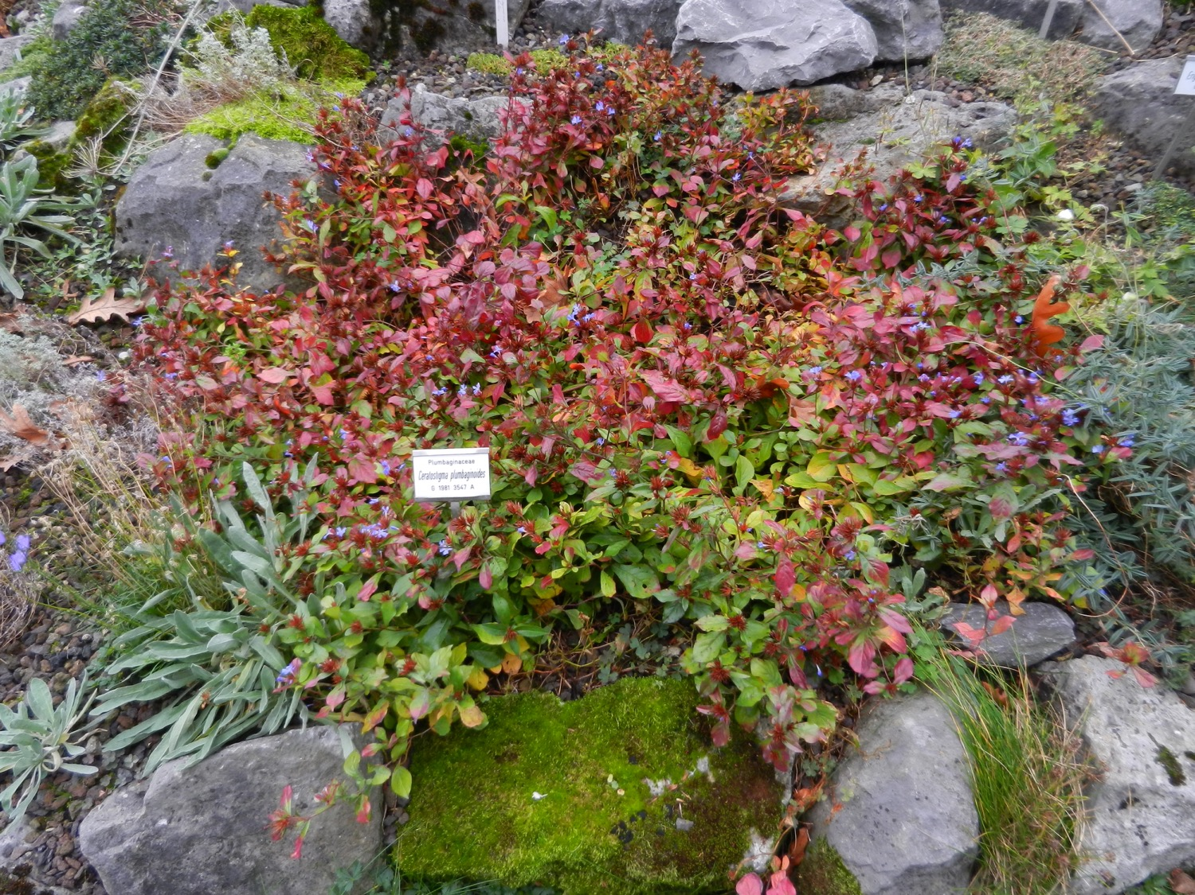
Notes:
Ceratostigma plumbaginoides
Strandkruidfamilie (Plumbaginaceae)
En om te beginnen: bloei & herfstverkleuring samen!

Slide 4
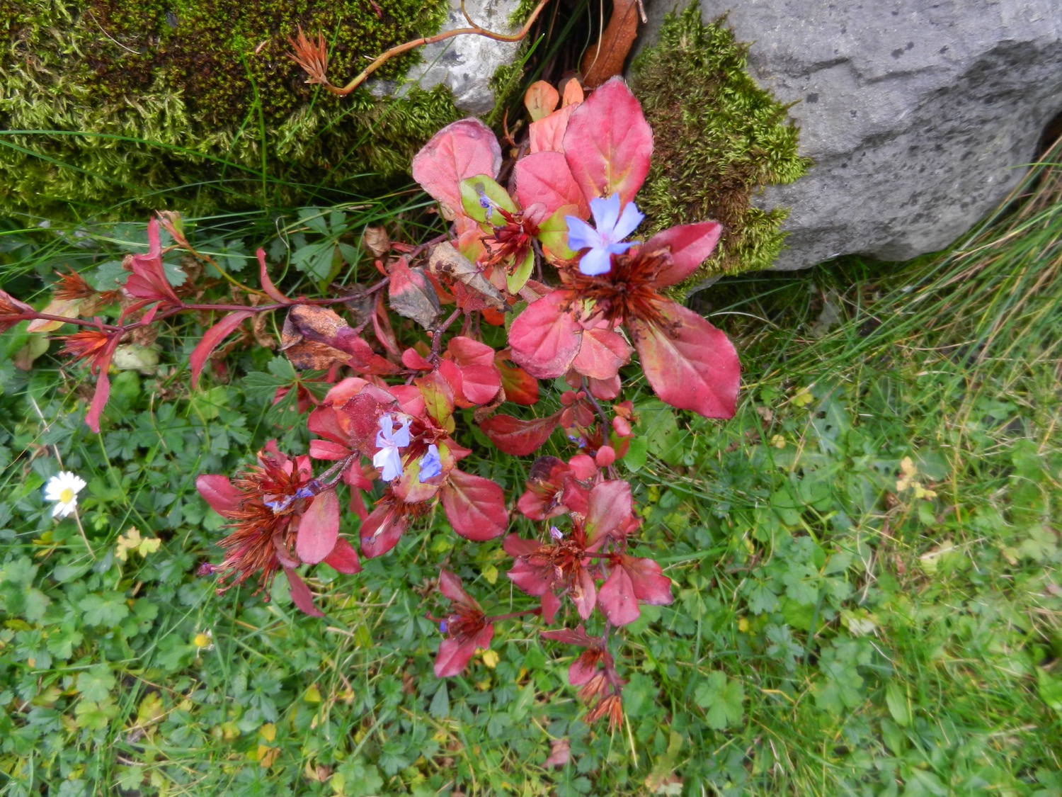
Notes:
Ceratostigma plumbaginoides
Strandkruidfamilie (Plumbaginaceae)
En om te beginnen: bloei & herfstverkleuring samen!

Slide 5
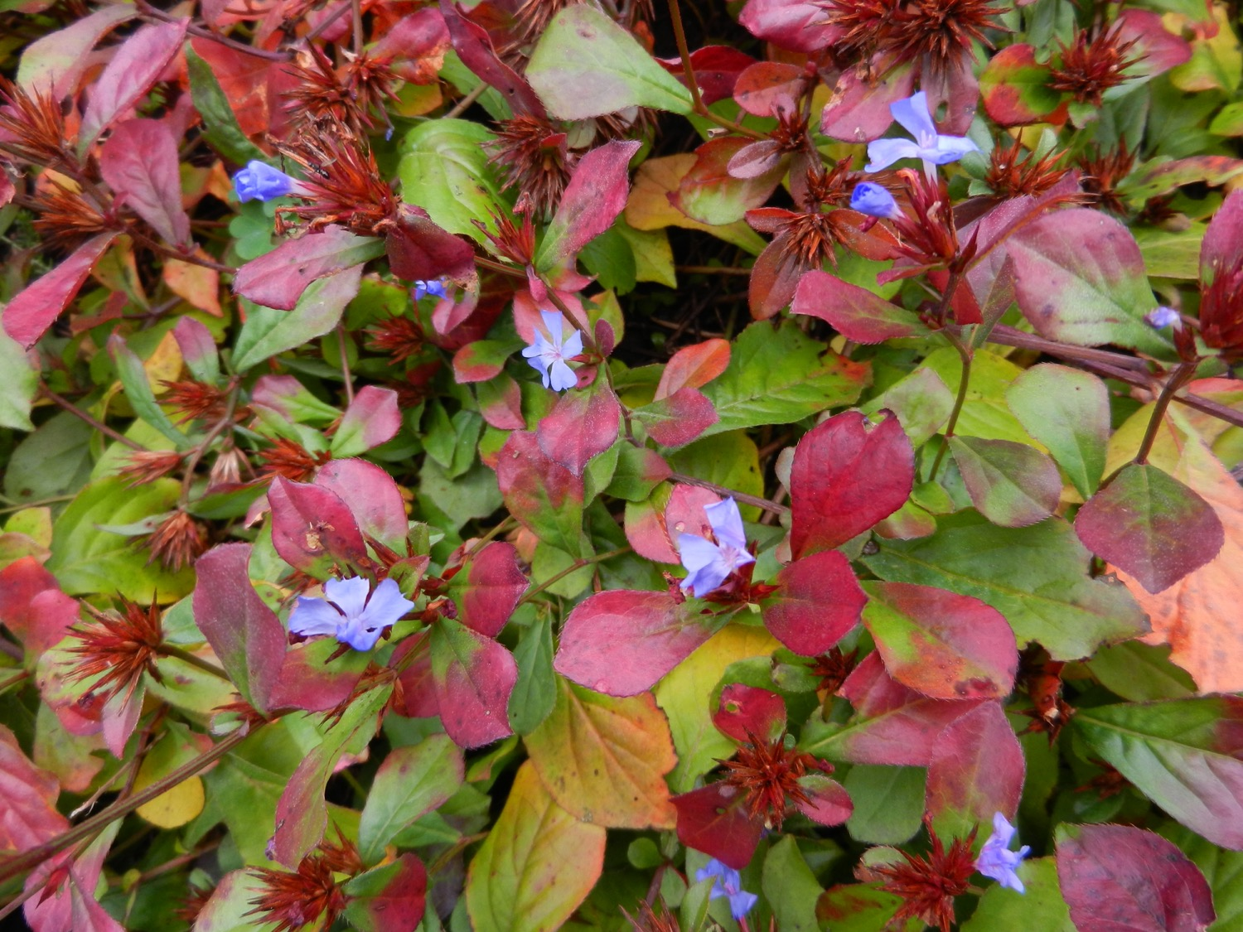
Notes:
Ceratostigma plumbaginoides
Strandkruidfamilie (Plumbaginaceae)
En om te beginnen: bloei & herfstverkleuring samen!

Slide 6
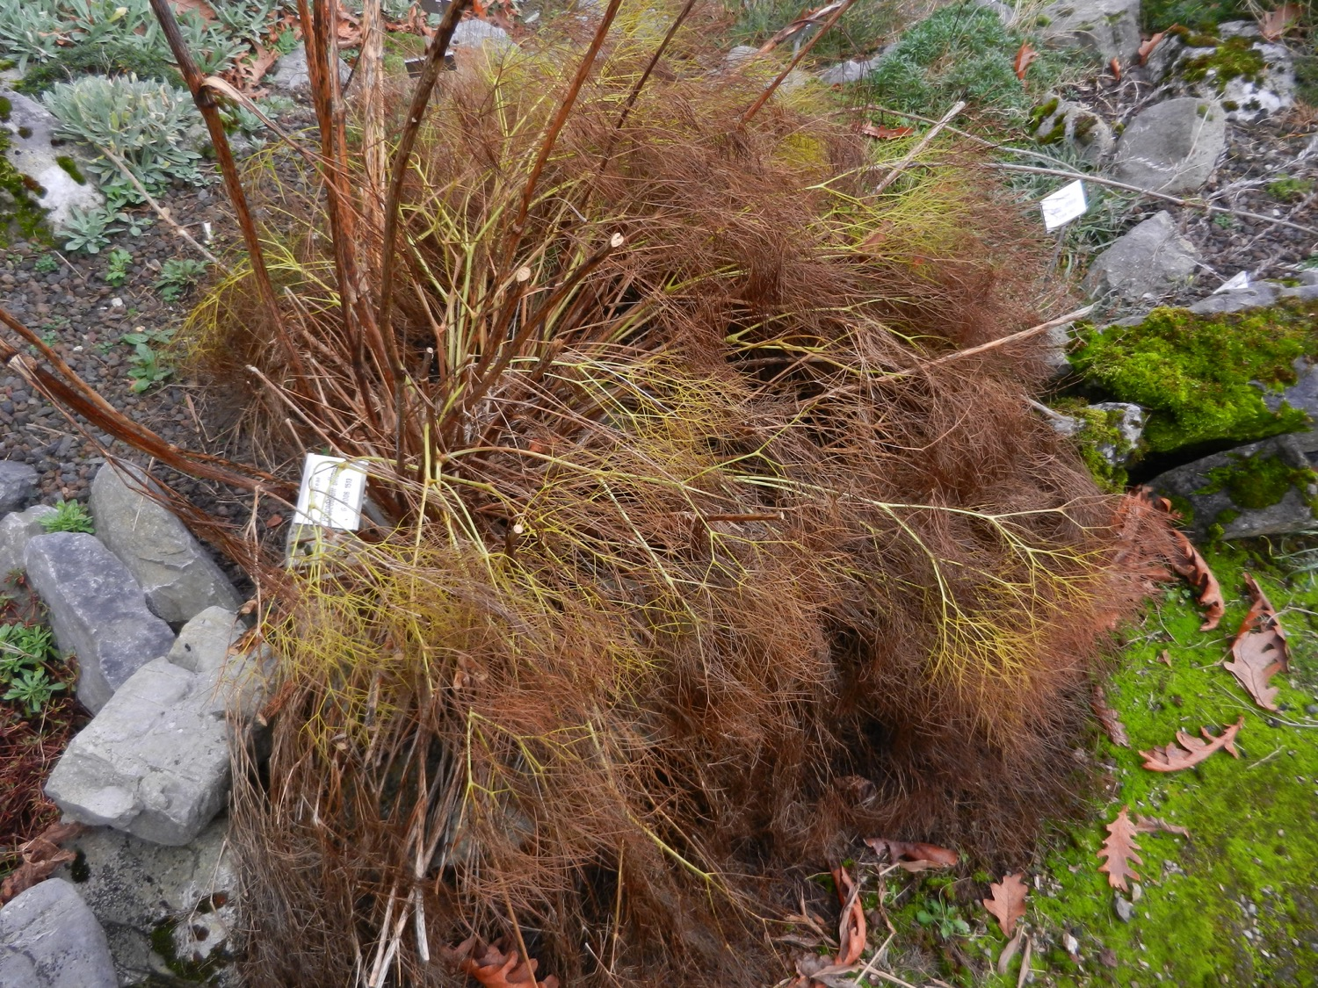
Notes:
Peucedanum officinale
Schermbloemenfamilie (Apiaceae)
Na zoveel maanden van onzichtbaarheid komt het label van deze plant eindelijk weer tevoorschijn!

Slide 7
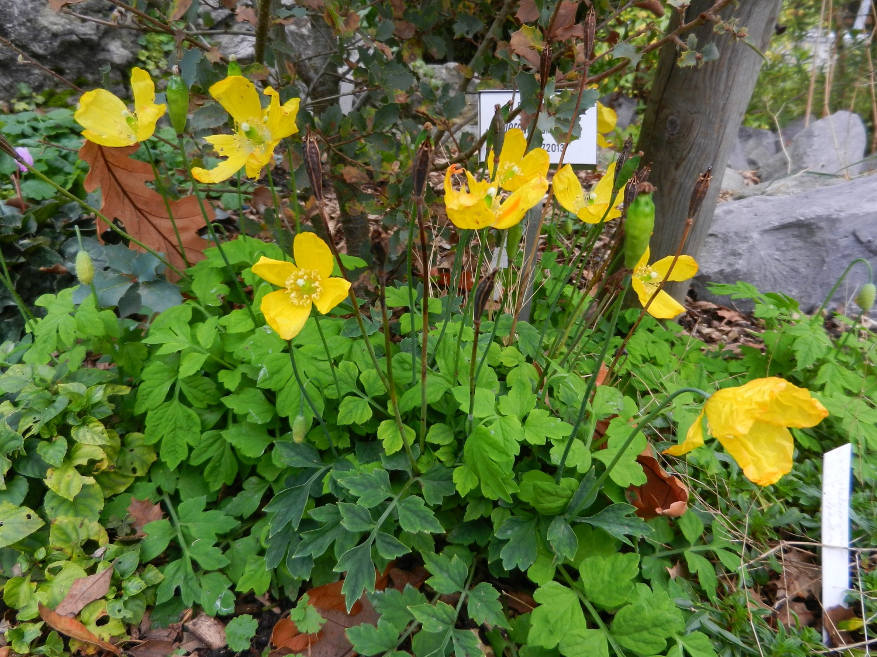
Notes:
Welshe papaver (Papaver cambricum)
Papaverfamilie (Papaveraceae)
Her en der verschijnt deze plant, met alle gevolgen vandien.

Slide 8
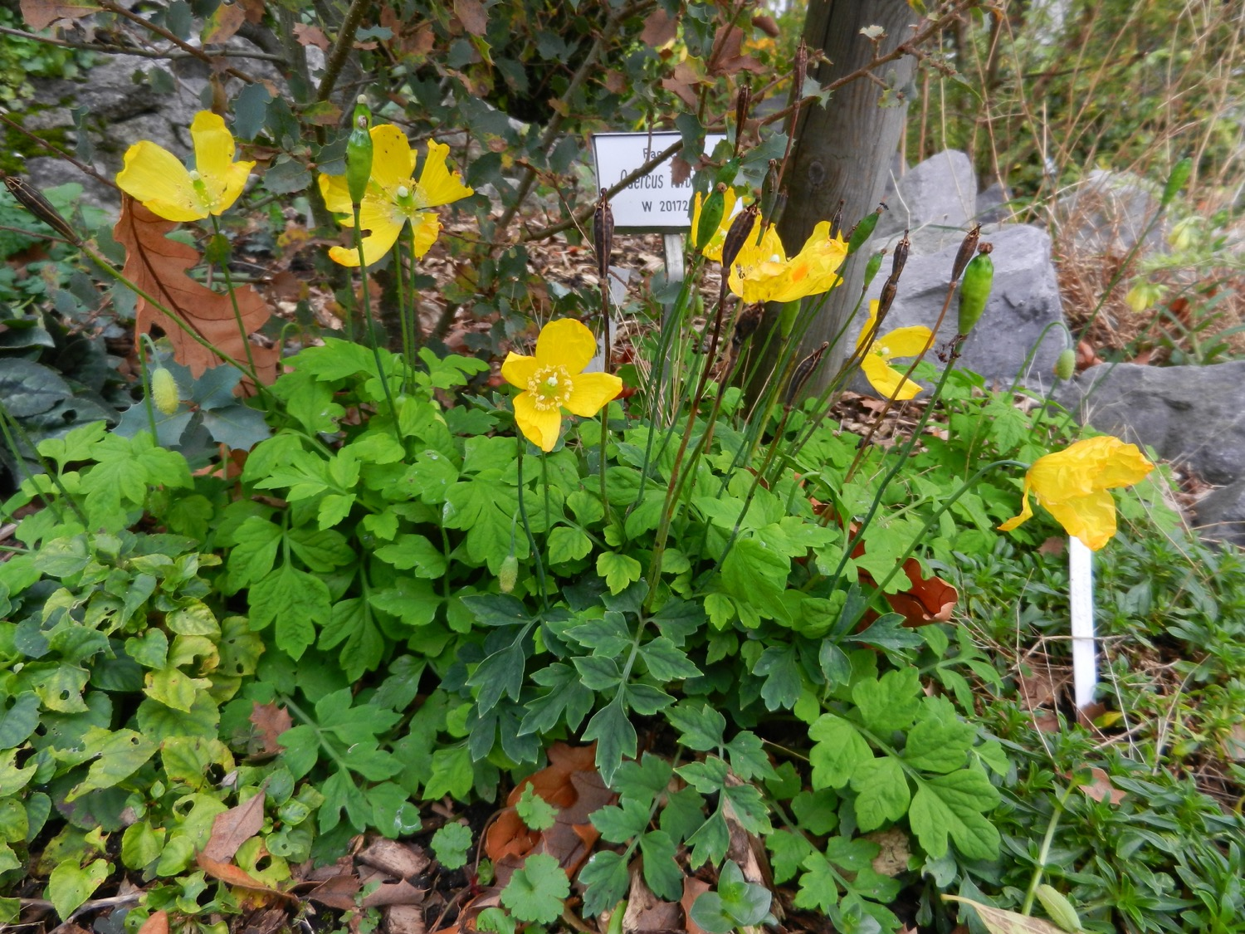
Notes:
Welshe papaver (Papaver cambricum)
Papaverfamilie (Papaveraceae)
Her en der verschijnt deze plant, met alle gevolgen vandien.

Slide 9
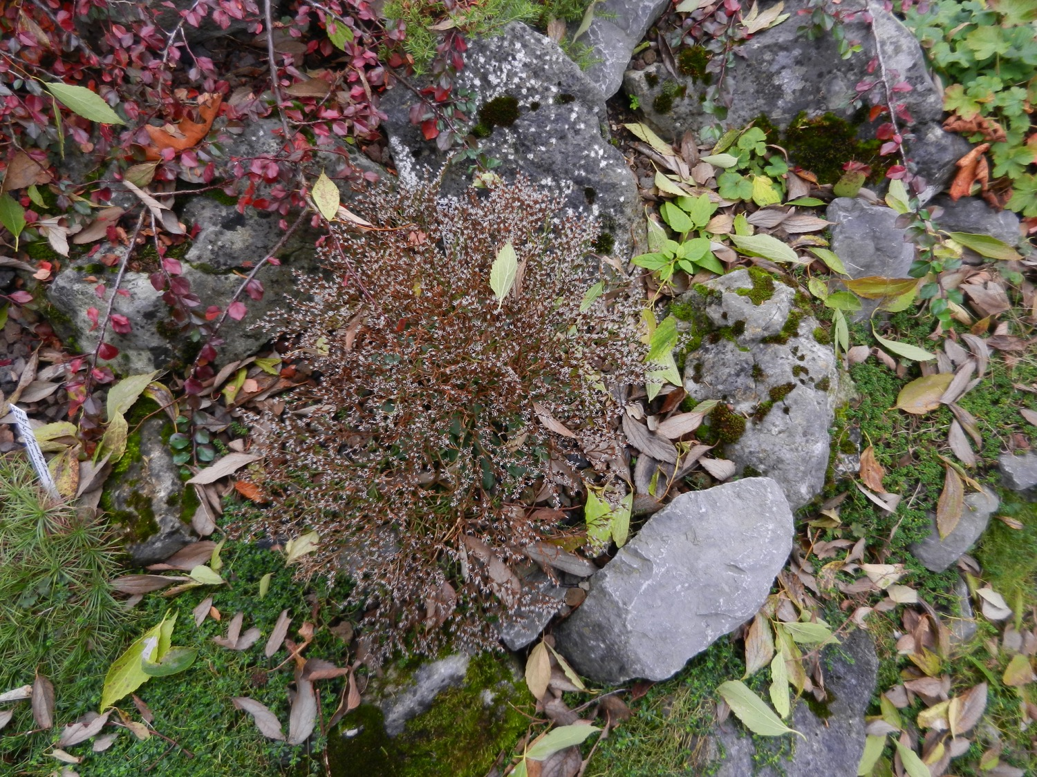
Notes:
Goniolimon italicum
Strandkruidfamilie (Plumbaginaceae)
Een ietwat warrelige plant, maar toch met een zekere zigzaggende schoonheid van achtergebleven bloemdeeltjes.

Slide 10
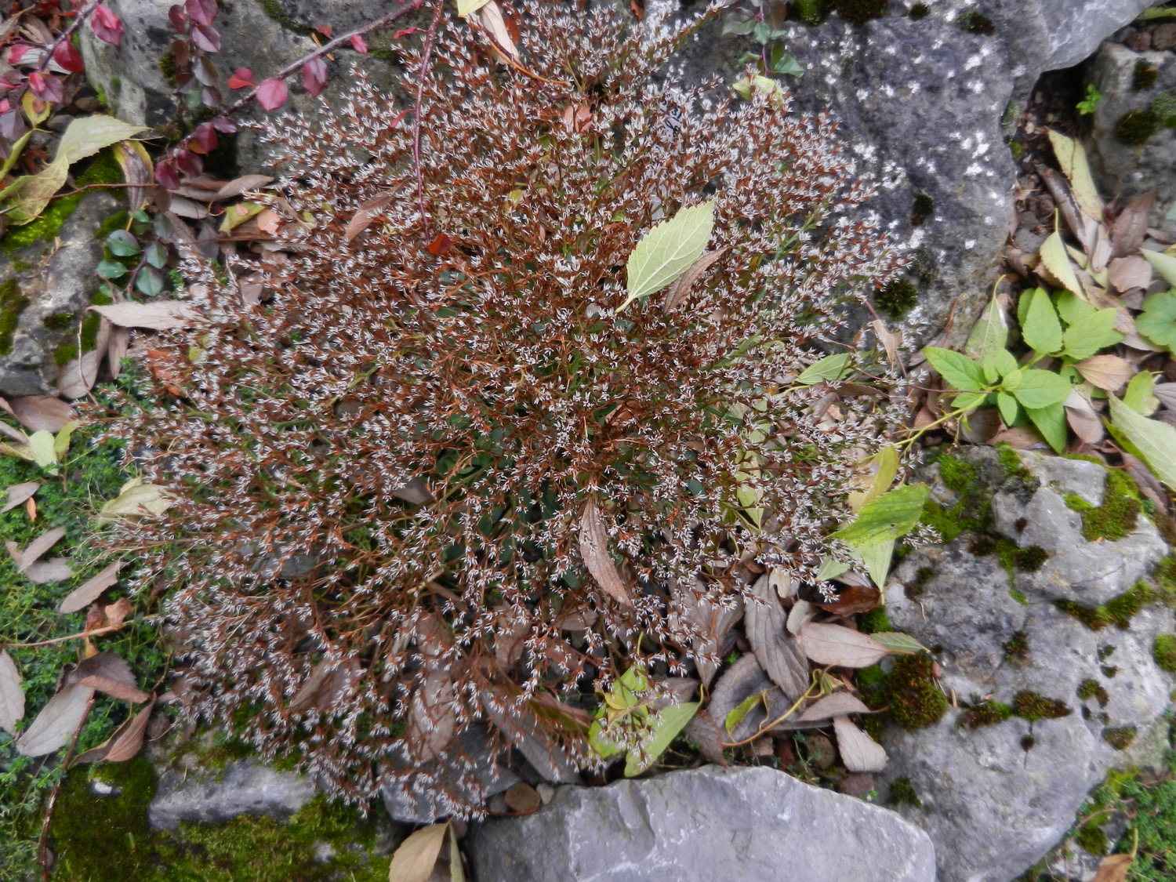
Notes:
Goniolimon italicum
Strandkruidfamilie (Plumbaginaceae)
Een ietwat warrelige plant, maar toch met een zekere zigzaggende schoonheid van achtergebleven bloemdeeltjes.

Slide 11
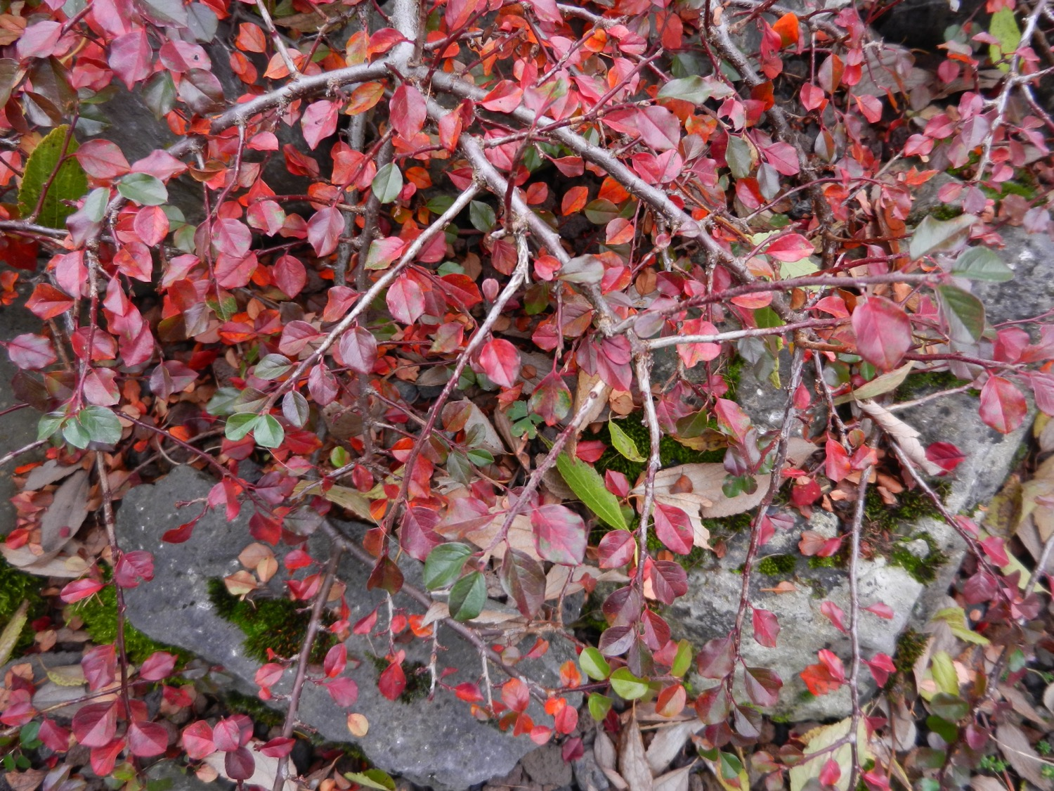
Notes:
Cotoneaster duthieanus
Rozenfamilie (Rosaceae)
Klein maar fijn, en rood van vreugde…

Slide 12
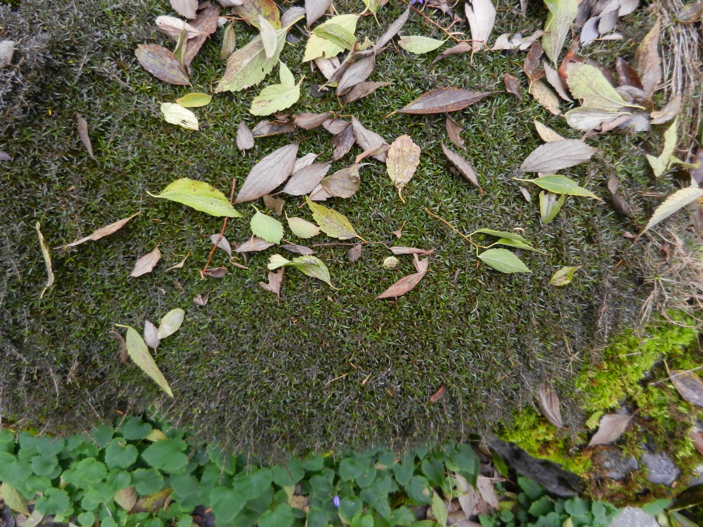
Notes:
Coprosma petriei
Koffiefamilie (Rubiaceae)
Een minuscule plant, met heel fijne, decussate blaadjes waarop een bijzondere beharing staat.

Slide 13
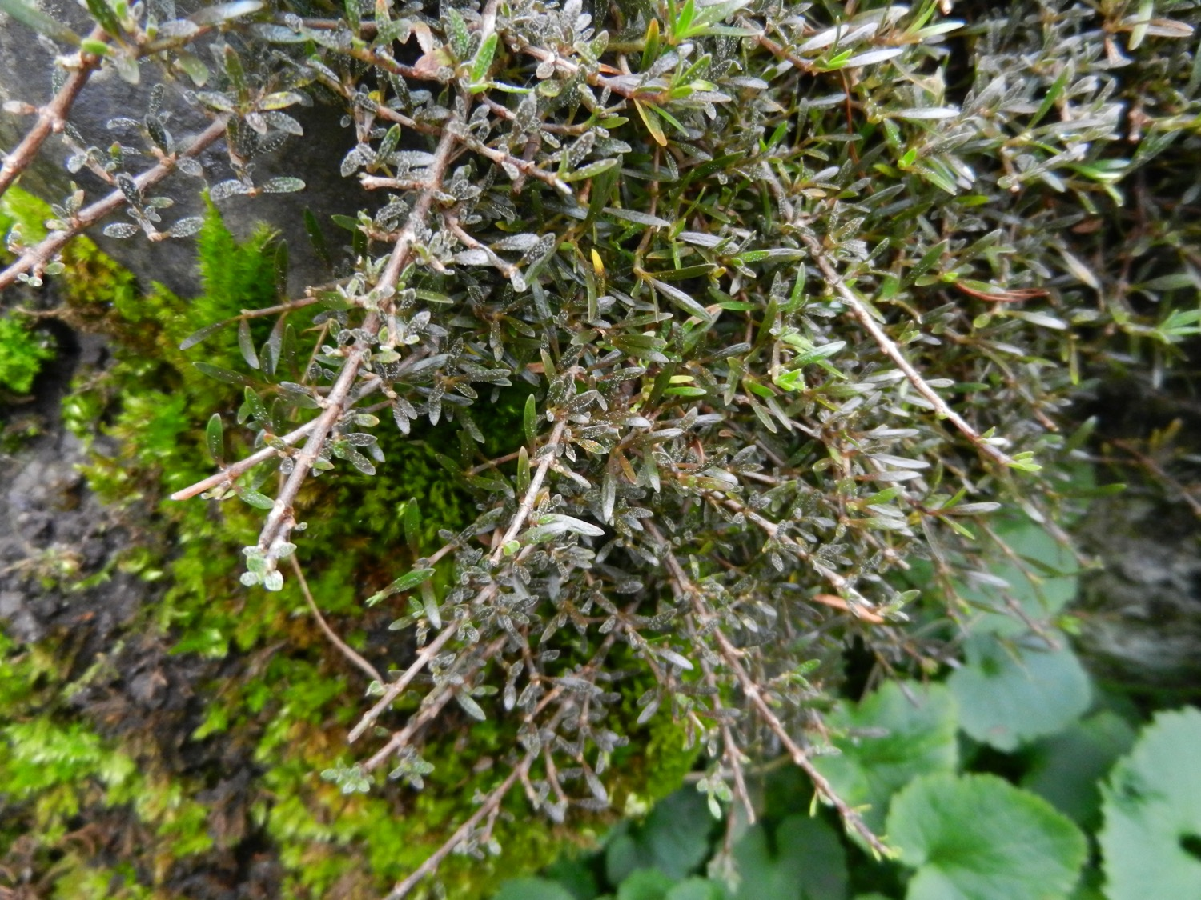
Notes:
Coprosma petriei
Koffiefamilie (Rubiaceae)
Een minuscule plant, met heel fijne, decussate blaadjes waarop een bijzondere beharing staat.

Slide 14
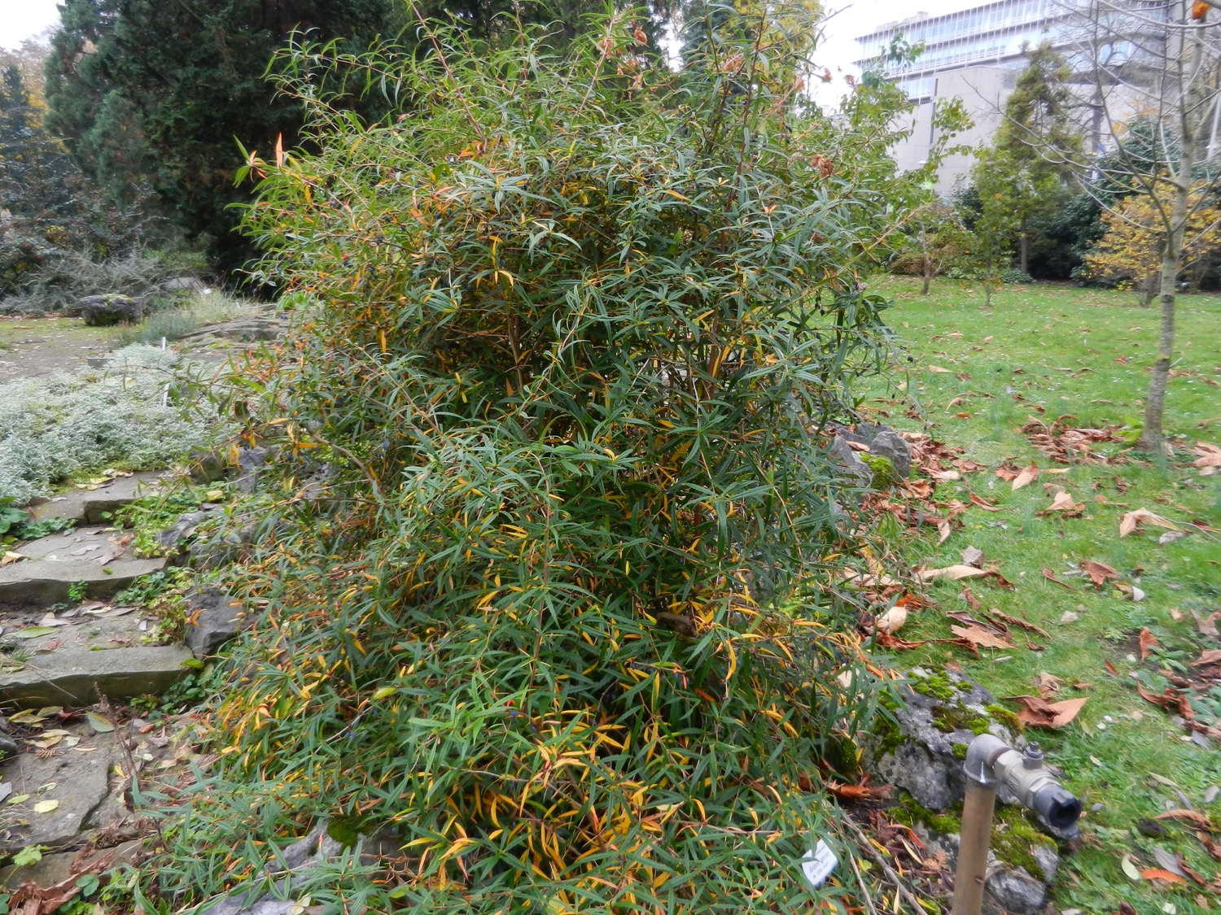
Notes:
Berberis yingjingensis
Berberisfamilie (Berberidaceae)
Het begin van de herfstverkleuring, en de start van de bladval.

Slide 15
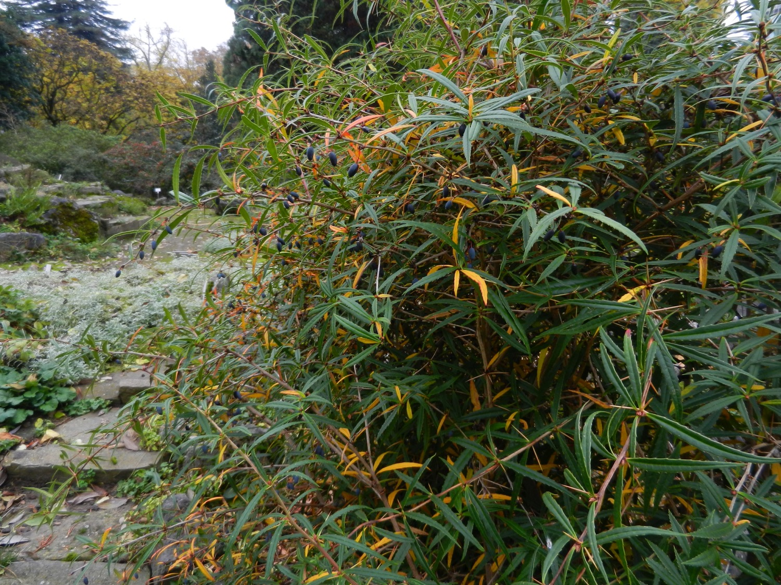
Notes:
Berberis yingjingensis
Berberisfamilie (Berberidaceae)
Het begin van de herfstverkleuring, en de start van de bladval.

Slide 16
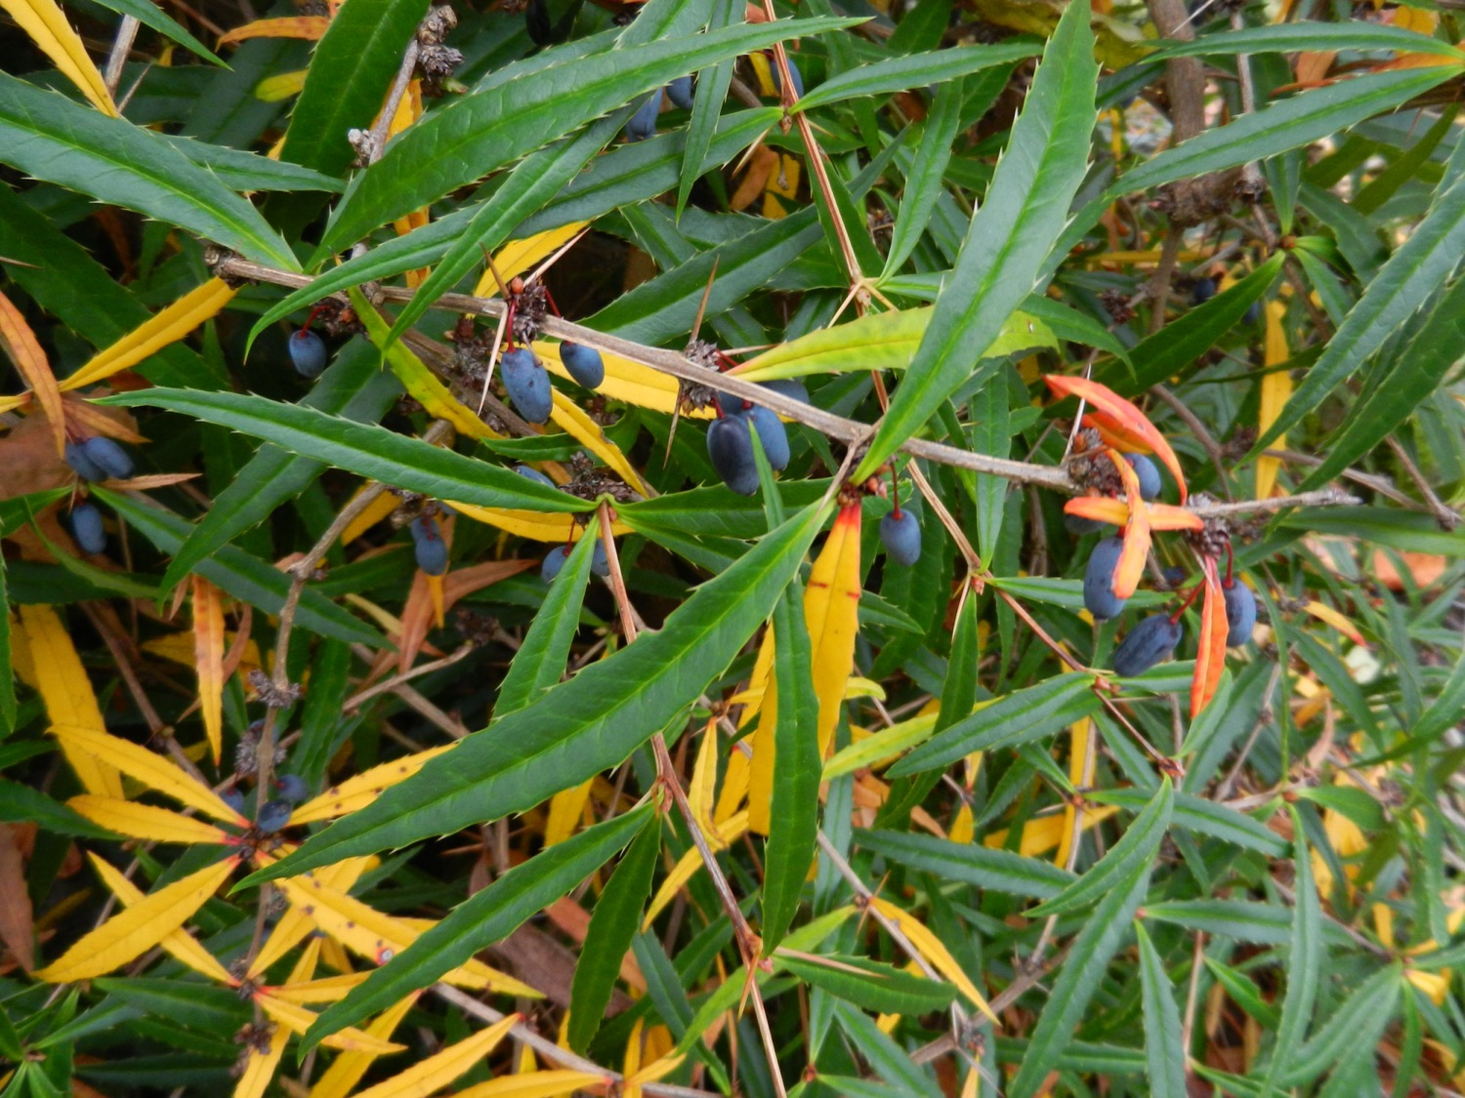
Notes:
Berberis yingjingensis
Berberisfamilie (Berberidaceae)
Maar de besjes zijn wel mooi en contrasteren sterk met hun rode steeltjes.

Slide 17
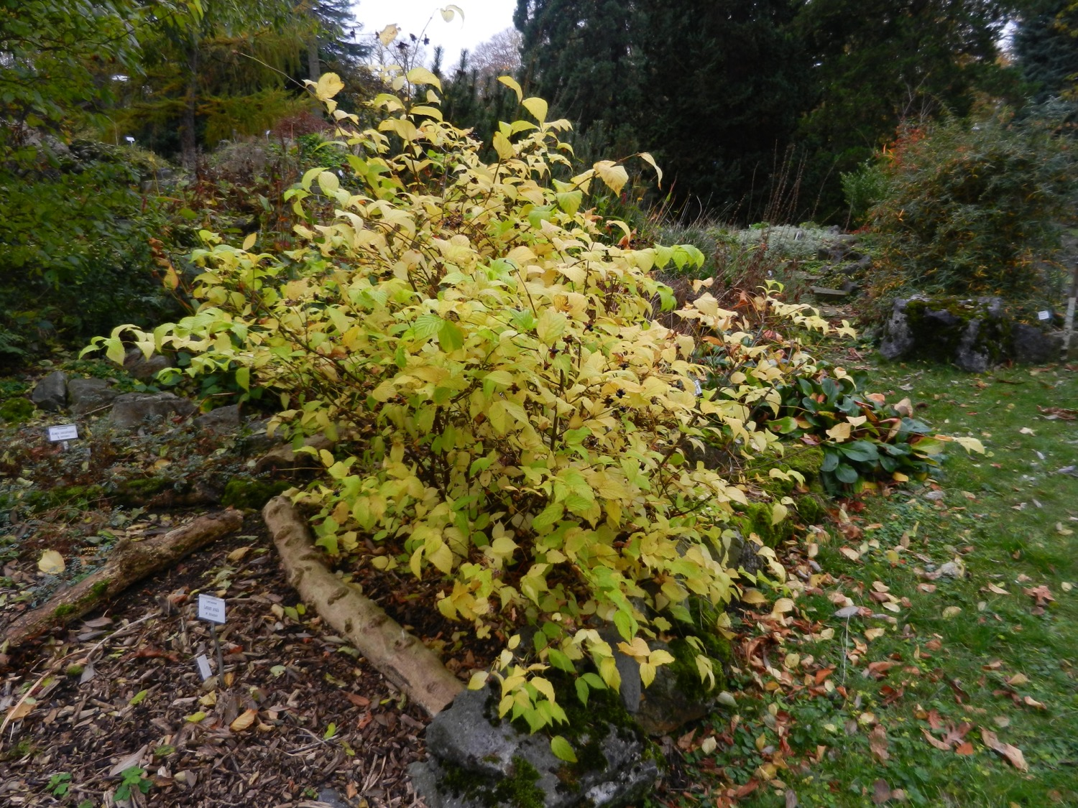
Notes:
Rhodotypos scandens
Rozenfamilie (Rosaceae)
Bij deze soort zijn de bladeren altijd aan de lichte kant, en tijdens de herfst worden ze dan superlicht.

Slide 18
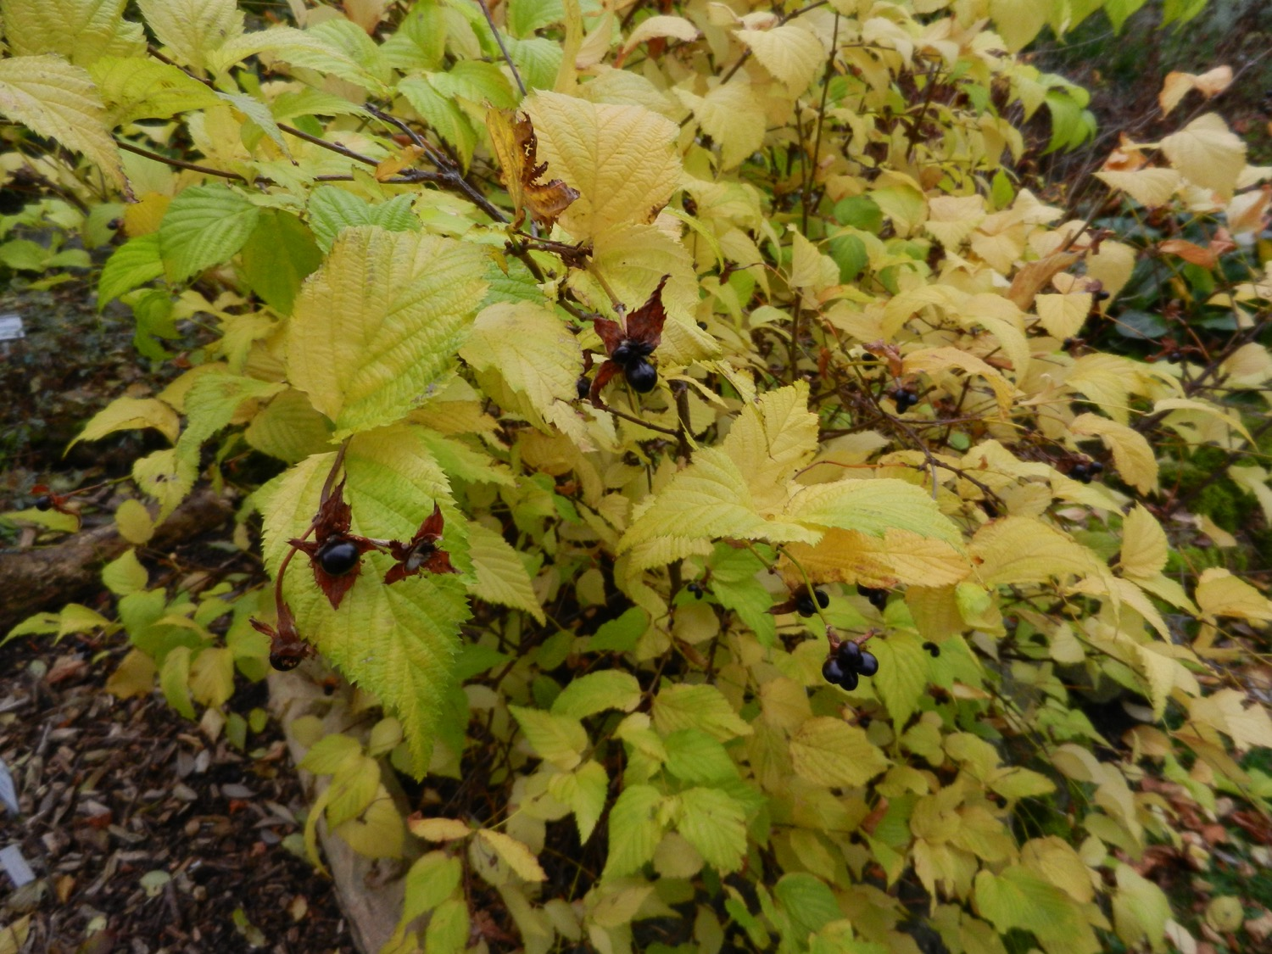
Notes:
Rhodotypos scandens
Rozenfamilie (Rosaceae)
Deze “bessen” zijn eigenlijk heel erg droog, ze vormen een bepaald type van vrucht, de “droge bessen”.

Slide 19
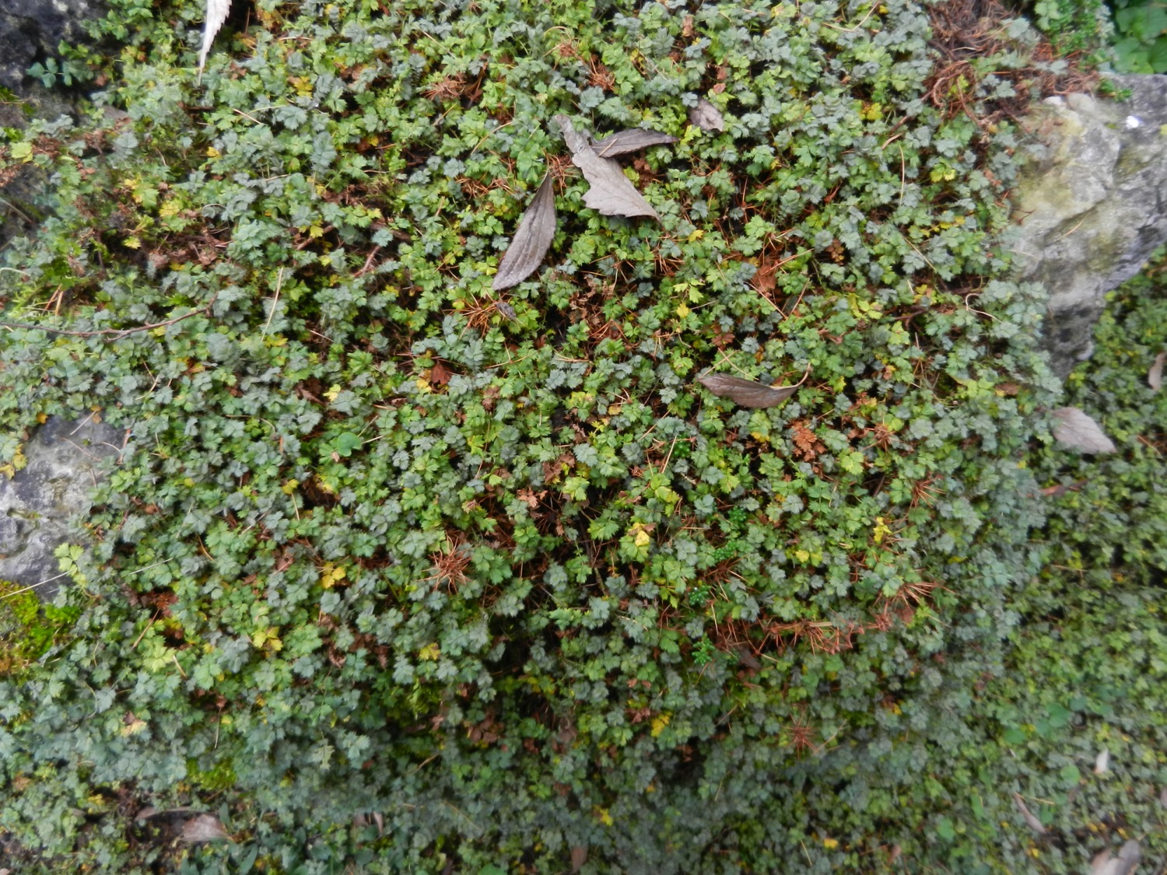
Notes:
Acaena magellanica
Rozenfamilie (Rosaceae)
Een stekelig kussen lijkt deze plant te vormen.

Slide 20
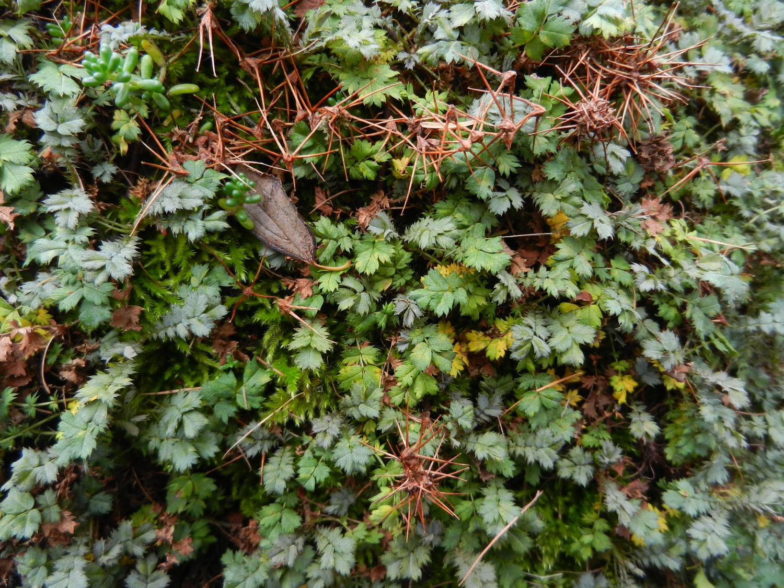
Notes:
Acaena magellanica
Rozenfamilie (Rosaceae)
En hier zien we dan hoe deze doornen worden gevormd: de middennerf van de kelkbladen groeit zeer sterk uit en is aan de top voorzien van weerhaakjes.

Slide 21
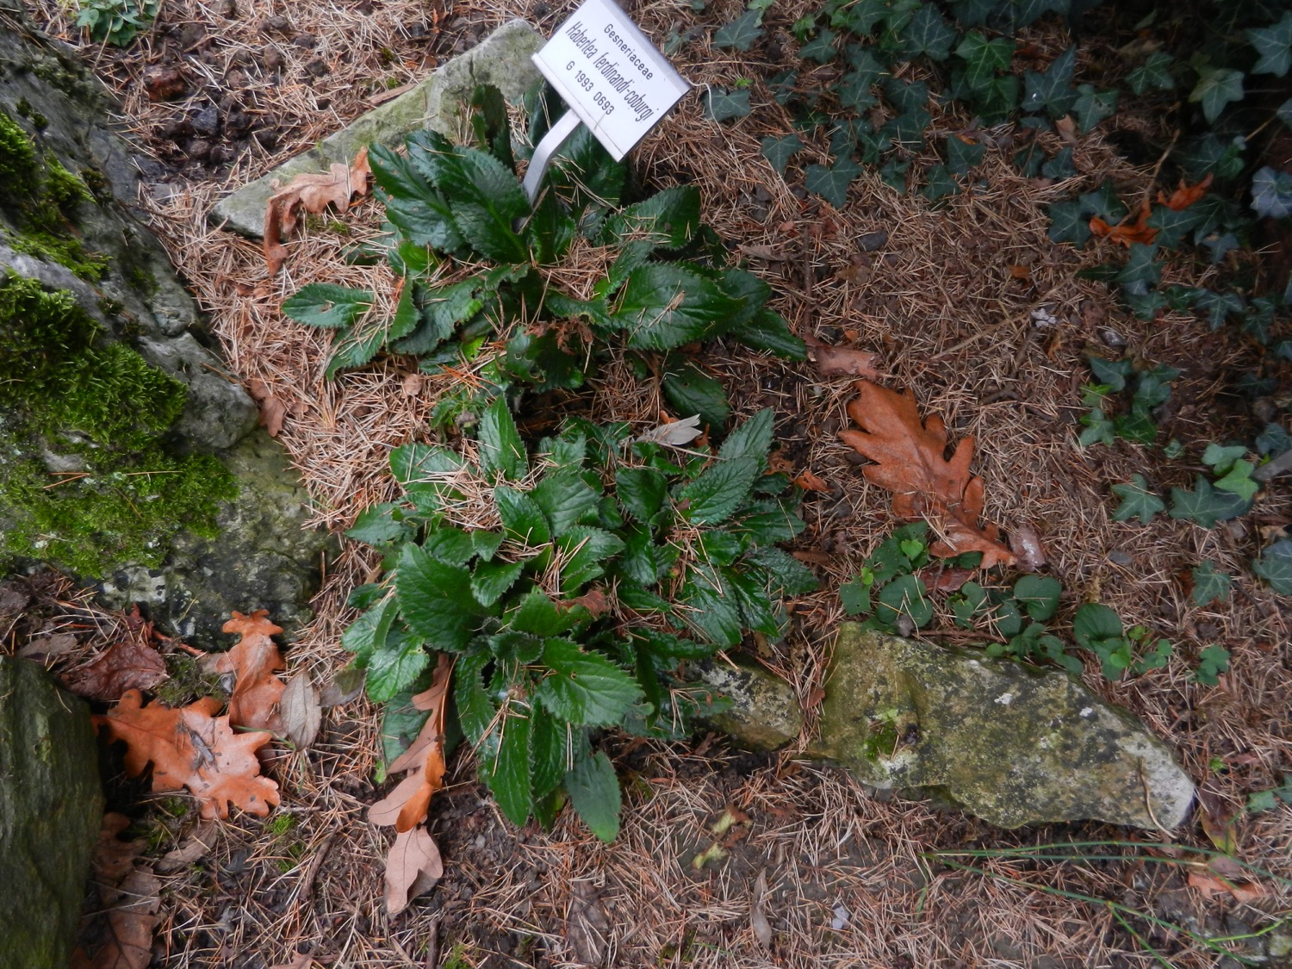
Notes:
Haberlea ferdinandi-coburgii
Gesneriafamilie (Gesneriaceae)
Zelf zonder bloemen is dit een bijzonder mooie plant, vind ik. En een kloeke volhouder in de schaduw van een dennetje.

Slide 22
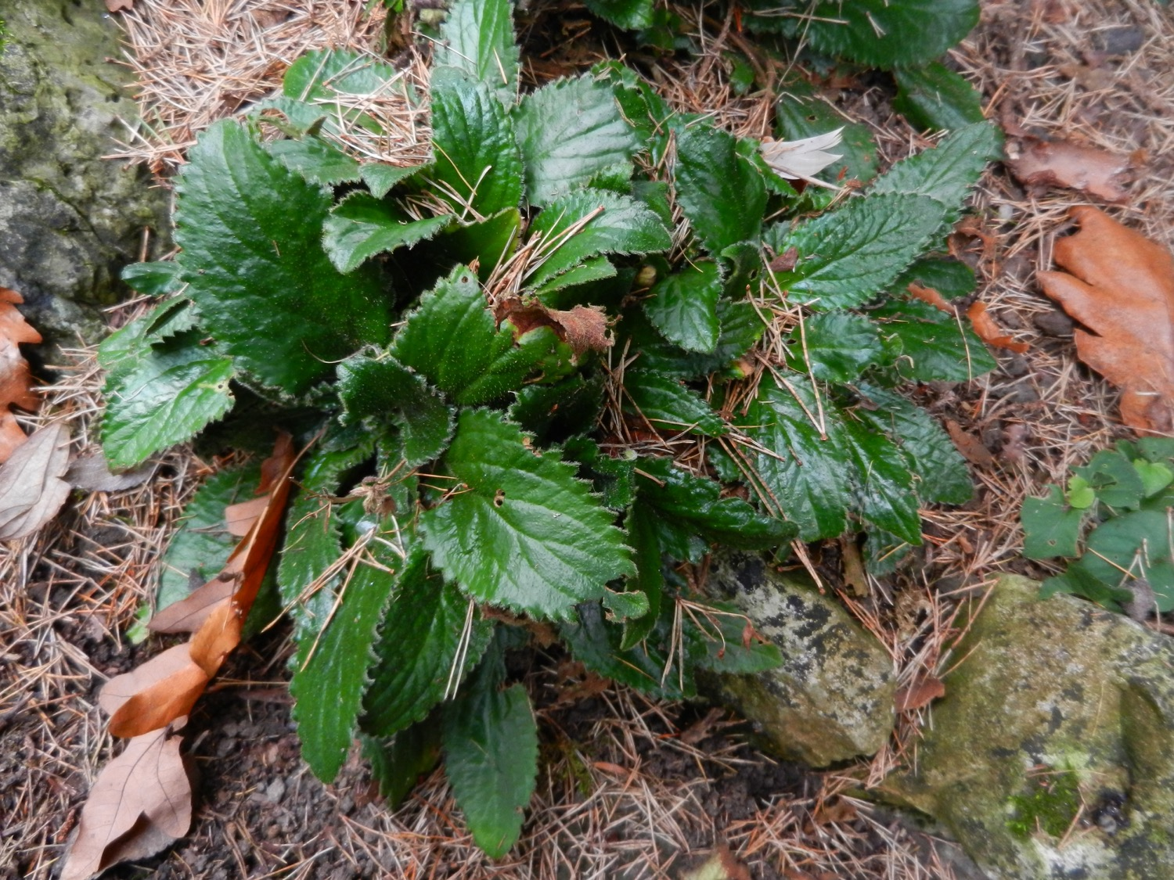
Notes:
Haberlea ferdinandi-coburgii
Gesneriafamilie (Gesneriaceae)
Zelf zonder bloemen is dit een bijzonder mooie plant, vind ik. En een kloeke volhouder in de schaduw van een dennetje.

Slide 23
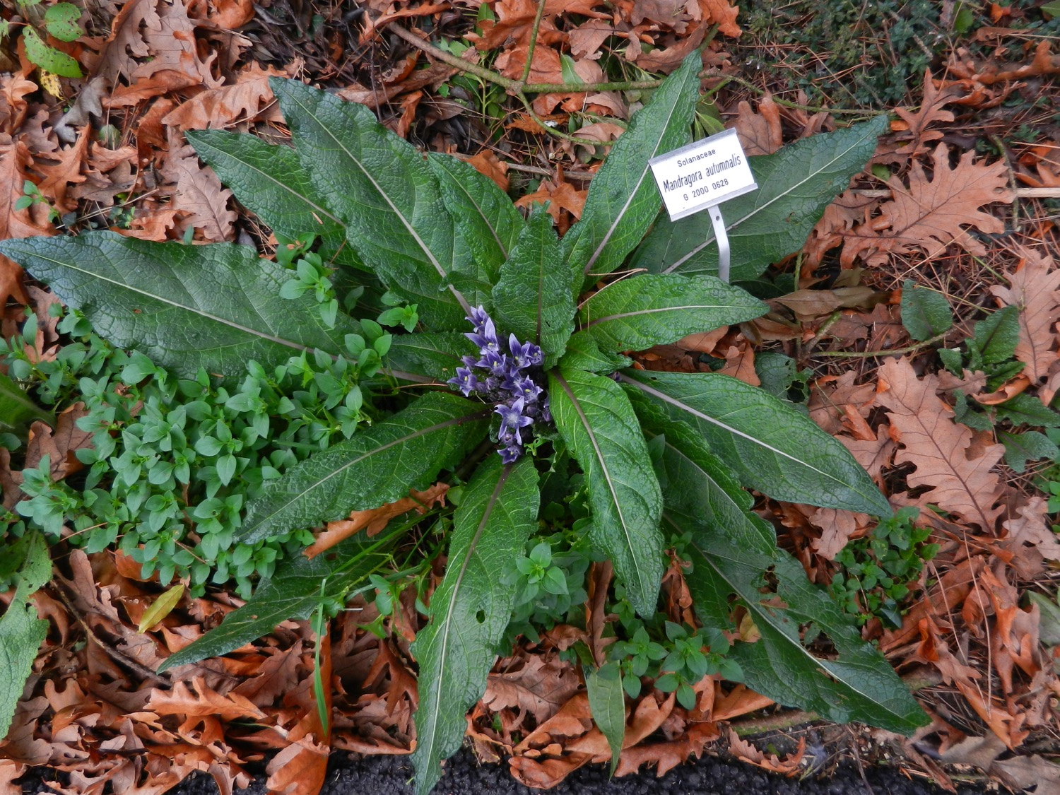
Notes:
Herfstalruin (Mandragora autumnalis)
Nachtschadefamilie (Solanaceae)
Naar de naam te oordelen bloeit deze plant nu in het correcte seizoen.

Slide 24
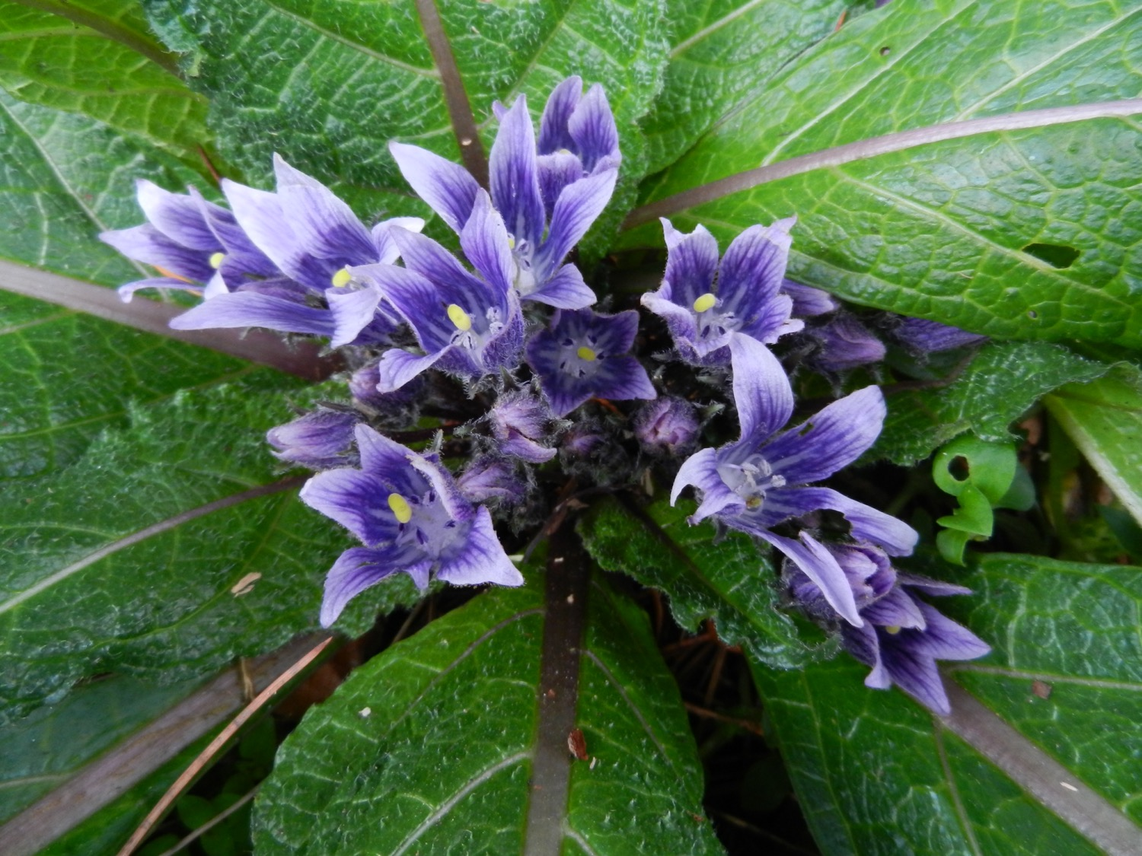
Notes:
Herfstalruin (Mandragora autumnalis)
Nachtschadefamilie (Solanaceae)
Op deze foto zijn de vijf meeldraden en de tweelobbige stempel goed waarneembaar.

Slide 25
Border Ledeganckstraat
BLS

Slide 26
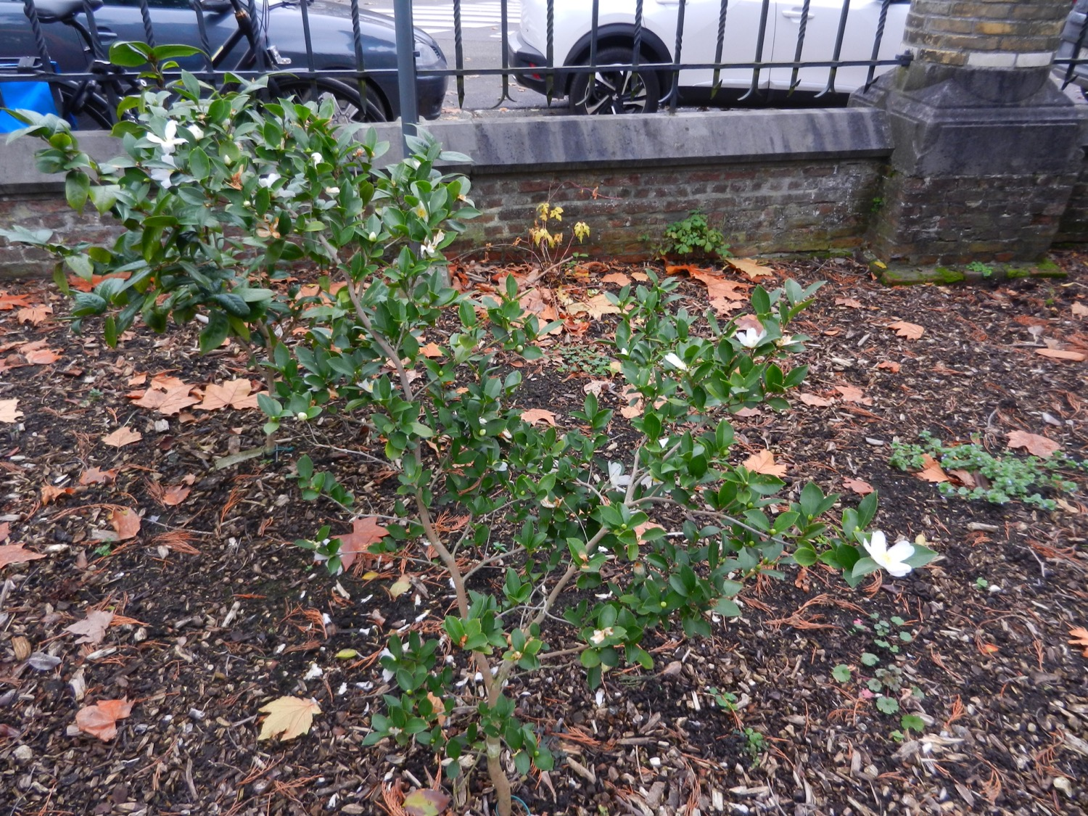
Notes:
Camellia tenuiflora
Theefamilie (Theaceae)
Een camellia met een teer, fijn bloemetje…

Slide 27
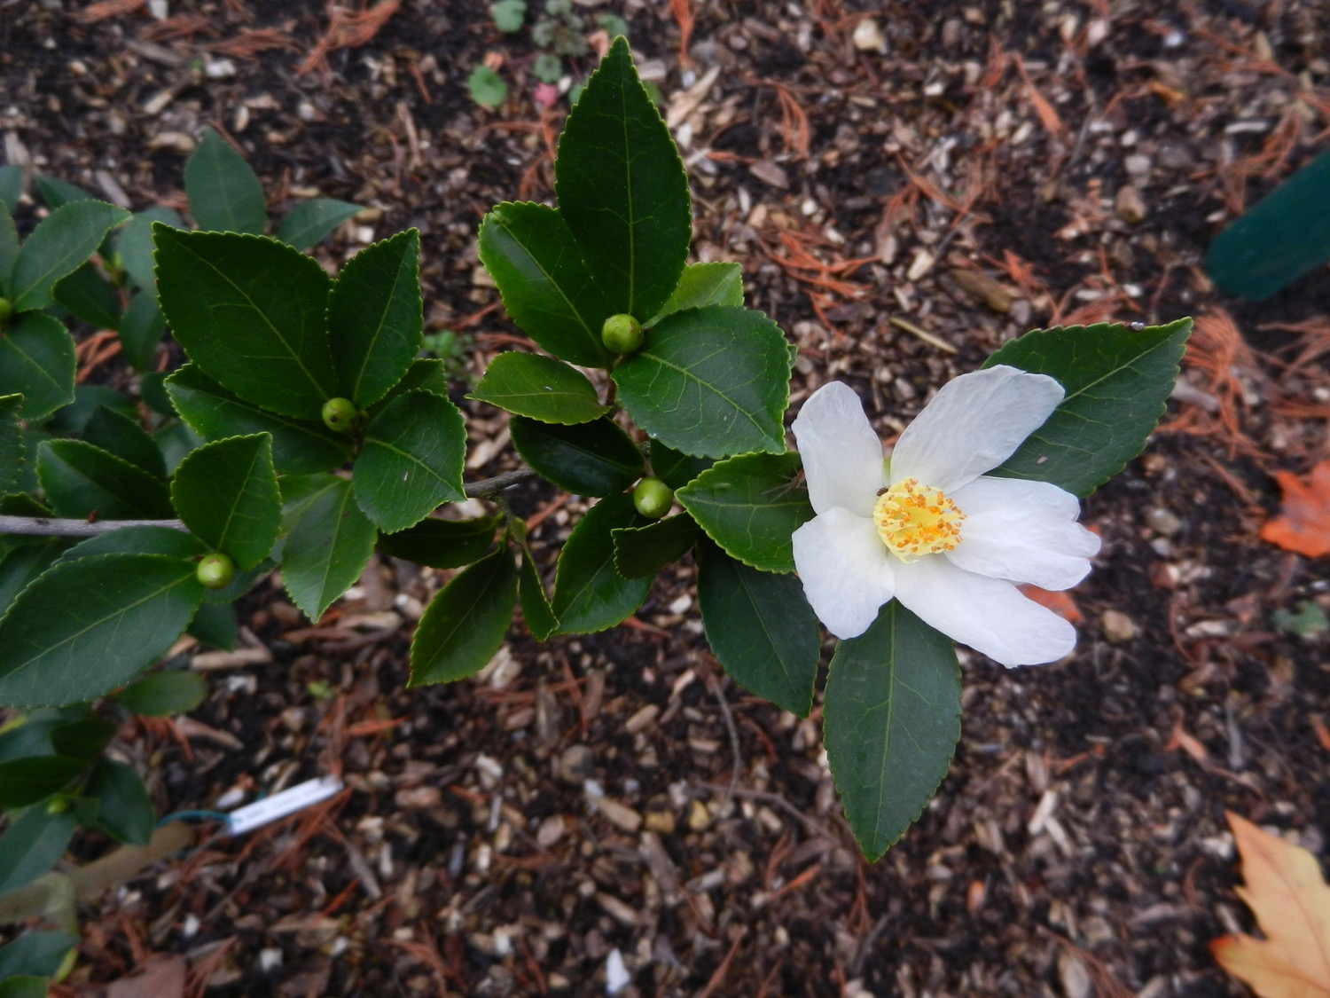
Notes:
Camellia tenuiflora
Theefamilie (Theaceae)
Een camellia met een teer, fijn bloemetje…

Slide 28
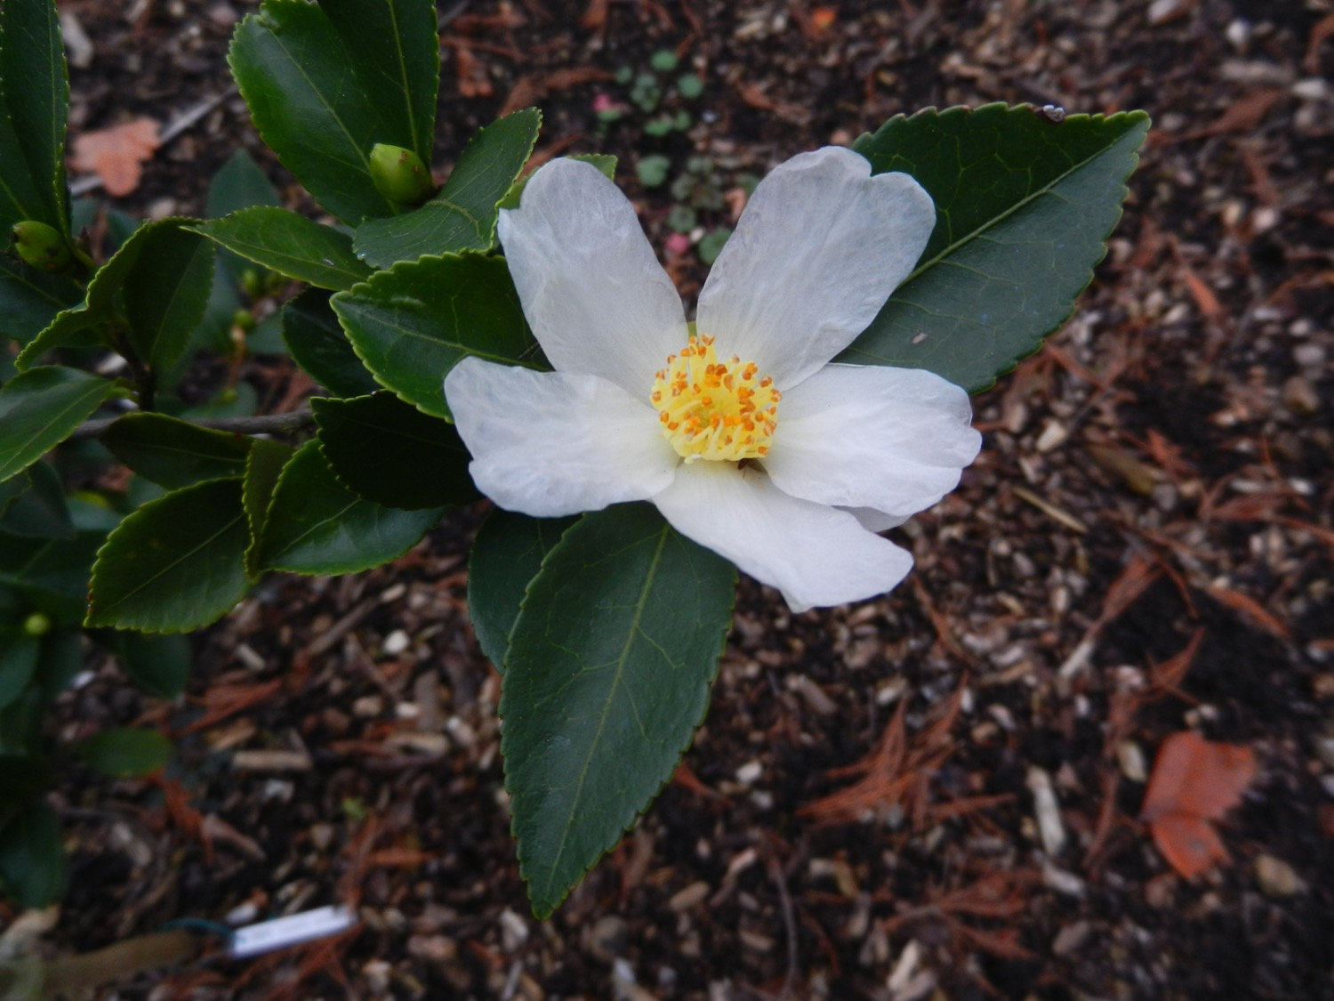
Notes:
Camellia tenuiflora
Theefamilie (Theaceae)
Een camellia met een teer, fijn bloemetje…

Slide 29
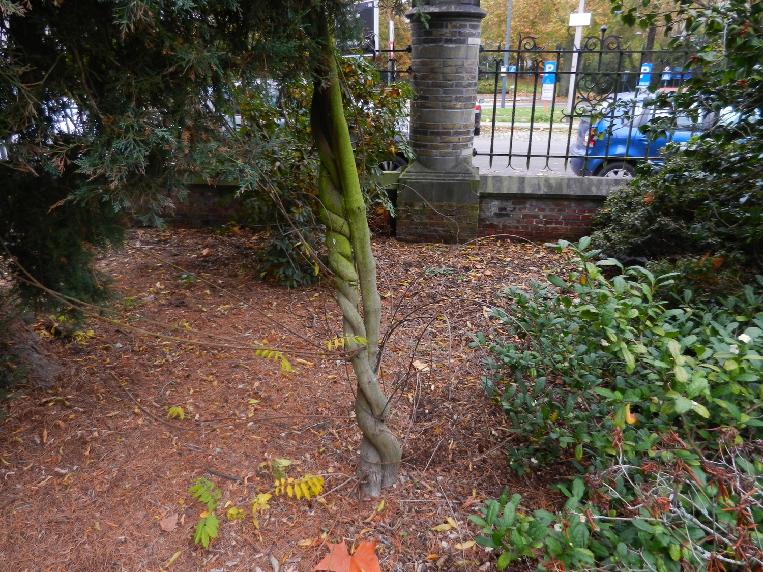
Notes:
Japanse blauweregen (Wisteria floribunda)
Vlinderbloemenfamilie (Fabaceae)
Duidelijk linksdraaiend, met de wijzers van de klok mee.

Slide 30
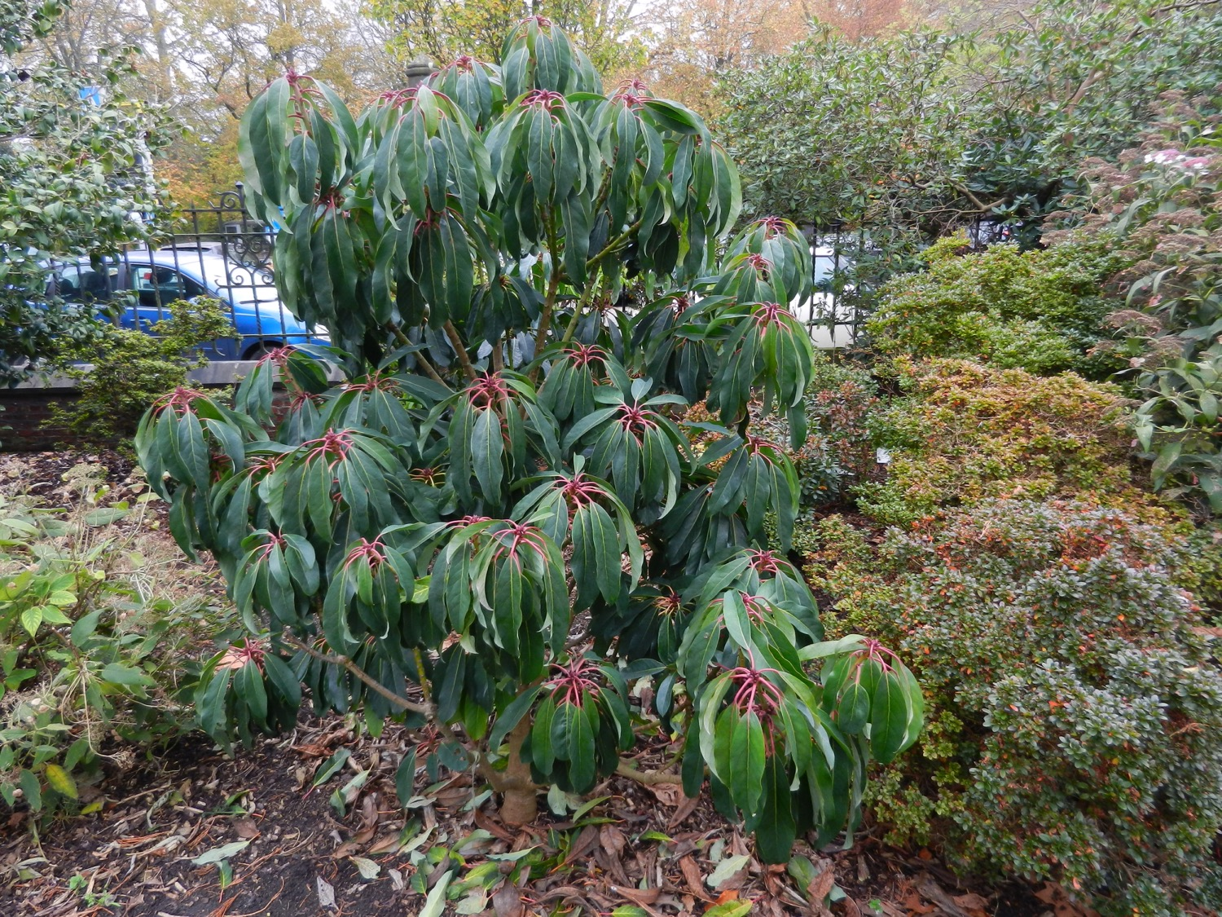
Notes:
Daphniphyllum macropodum
Daphniphyllumfamilie (Daphniphyllaceae)
Flink gegroeid dit jaar !

Slide 31
Chamaecyparis
CHC

Slide 32
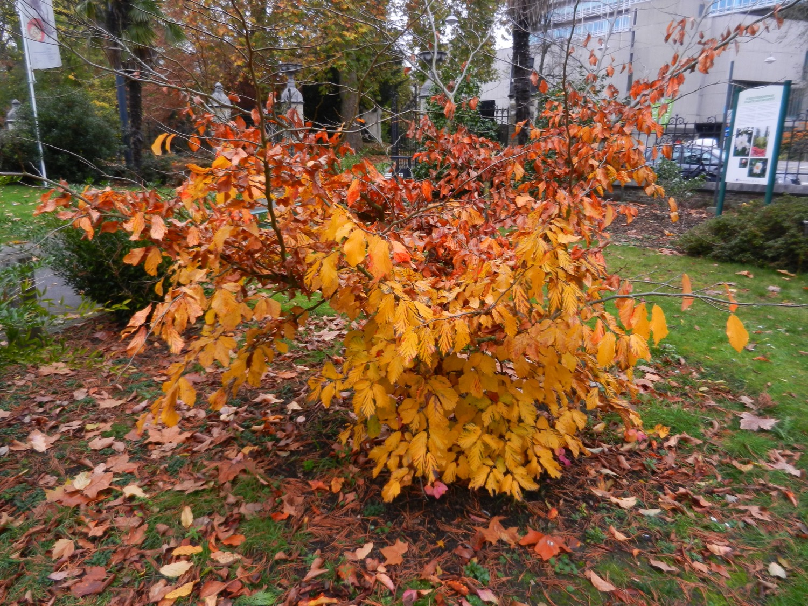
Notes:
Parrotia persica
Toverhazelaarfamilie (Hamamelidaceae)
Kleurrijk, maar met minder rood dan vorig jaar (of is dat rood reeds verdwenen?).

Slide 33
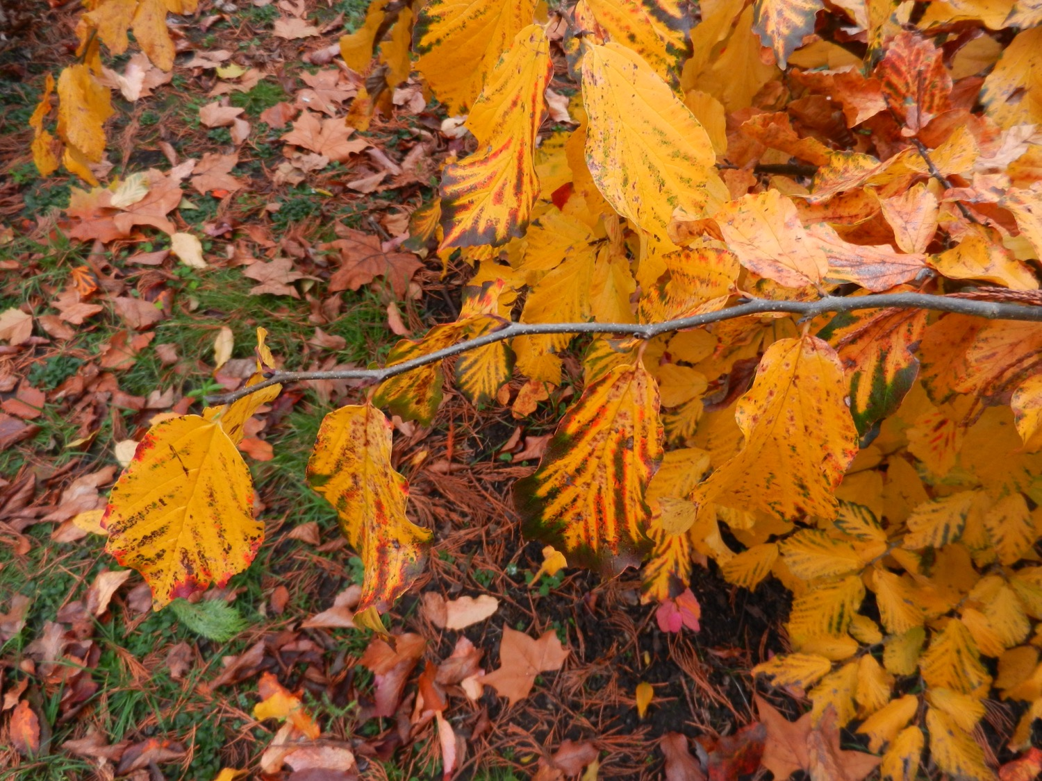
Notes:
Parrotia persica
Toverhazelaarfamilie (Hamamelidaceae)
Kleurrijk, maar met minder rood dan vorig jaar (of is dat rood reeds verdwenen?).

Slide 34
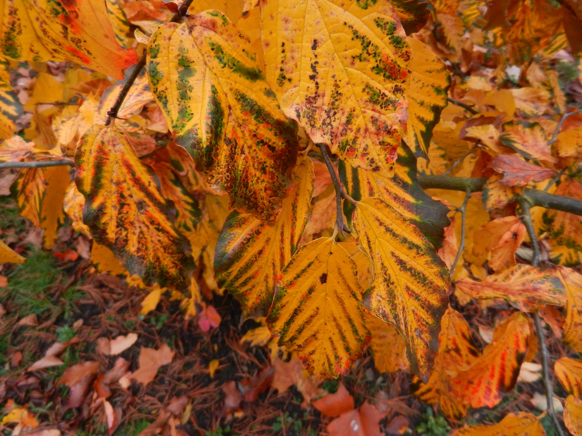
Notes:
Parrotia persica
Toverhazelaarfamilie (Hamamelidaceae)
Kleurrijk, maar met minder rood dan vorig jaar (of is dat rood reeds verdwenen?).

Slide 35
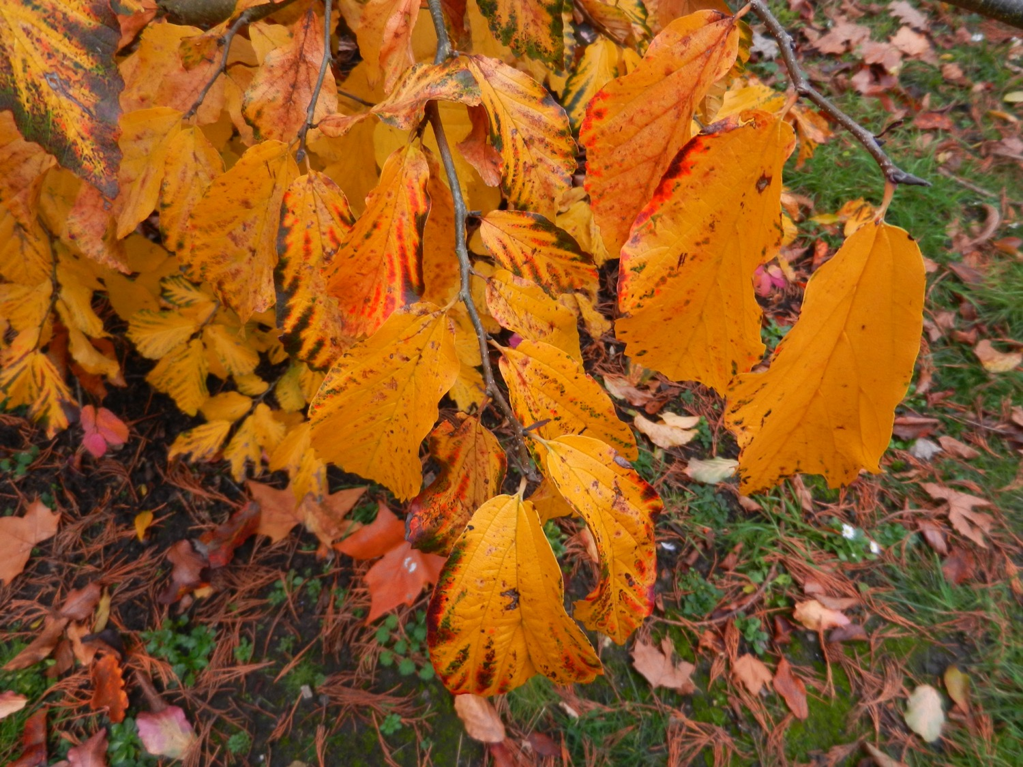
Notes:
Parrotia persica
Toverhazelaarfamilie (Hamamelidaceae)
Kleurrijk, maar met minder rood dan vorig jaar (of is dat rood reeds verdwenen?).

Slide 36
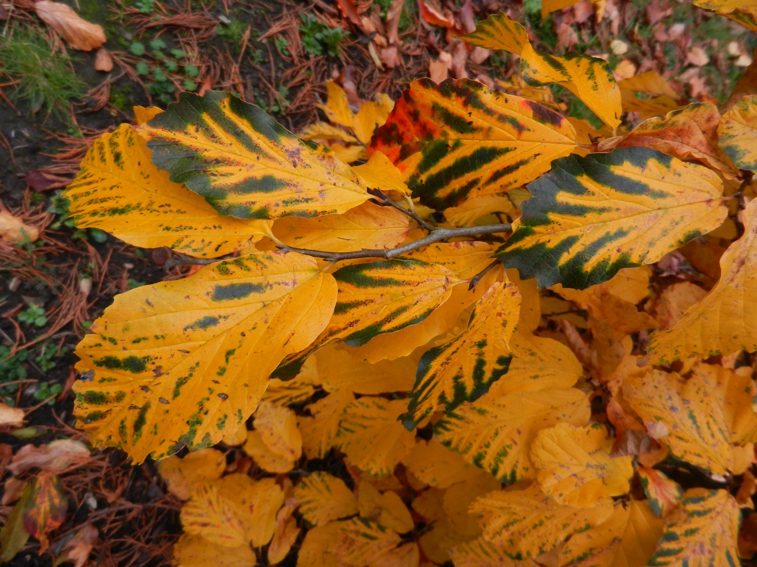
Notes:
Parrotia persica
Toverhazelaarfamilie (Hamamelidaceae)
Kleurrijk, maar met minder rood dan vorig jaar (of is dat rood reeds verdwenen?).

Slide 37
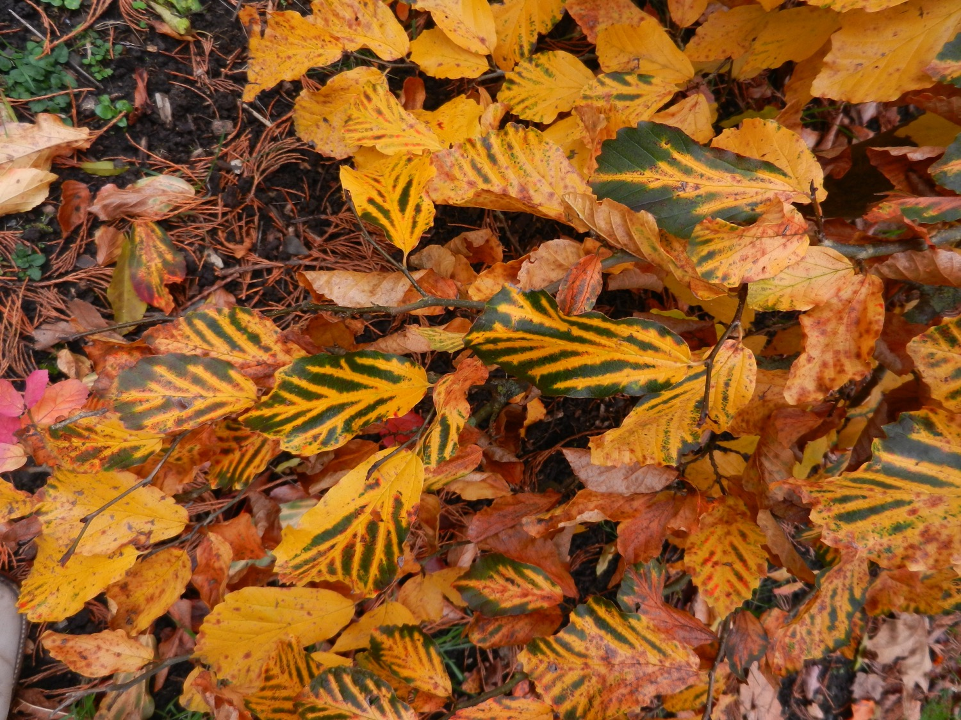
Notes:
Parrotia persica
Toverhazelaarfamilie (Hamamelidaceae)
Kleurrijk, maar met minder rood dan vorig jaar (of is dat rood reeds verdwenen?).

Slide 38
Systematiek Eudicotylen
SEU

Slide 39
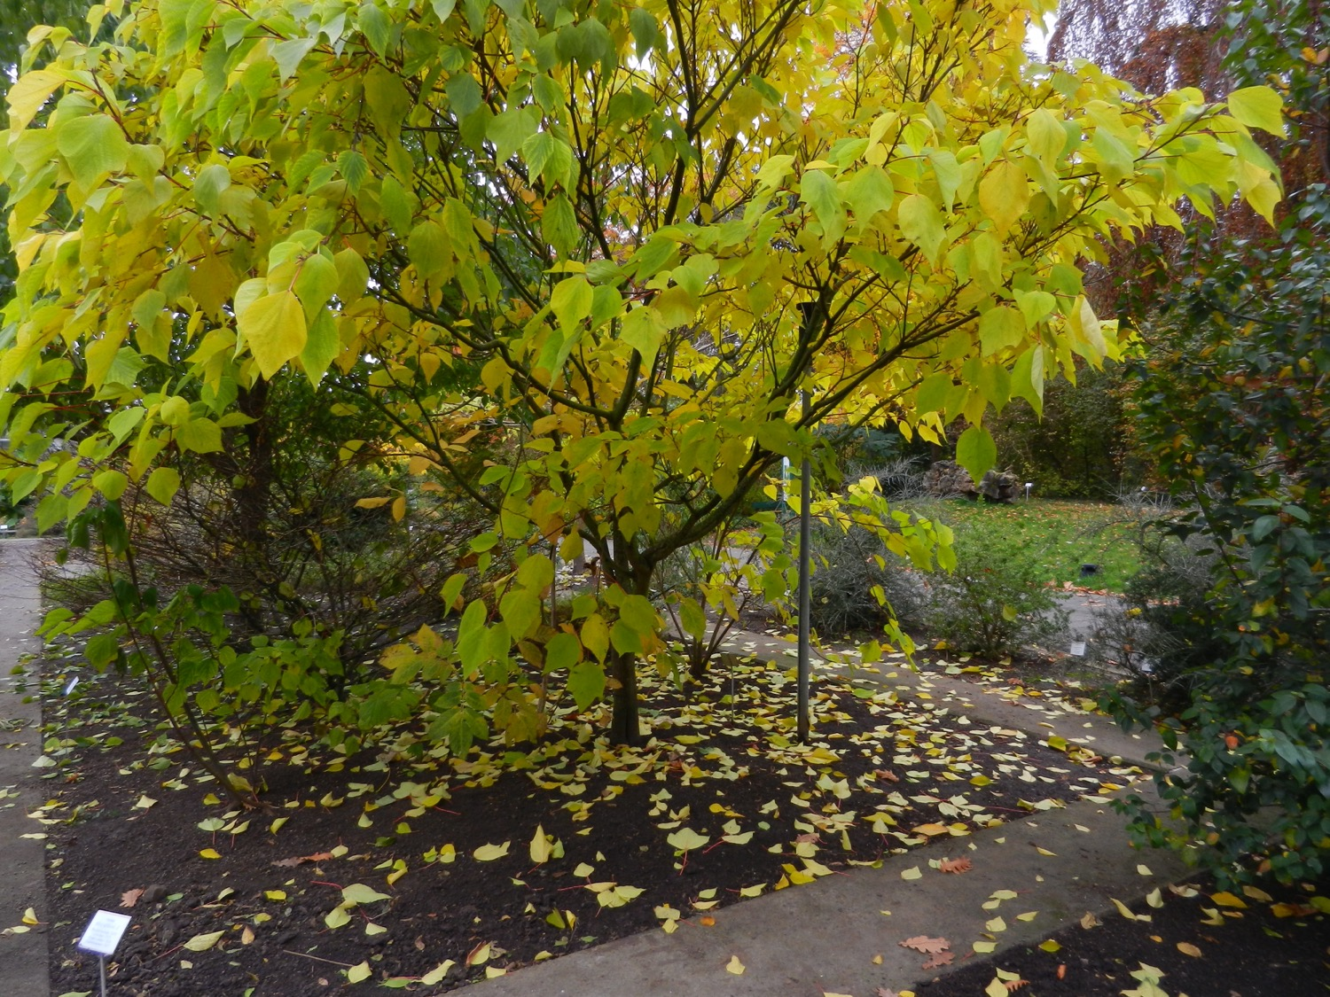
Notes:
Mallotus japonicus
Wolfsmelkfamilie (Euphorbiaceae)
Een mooie gele verkleuring past goed bij dit fraaie boompje.

Slide 40
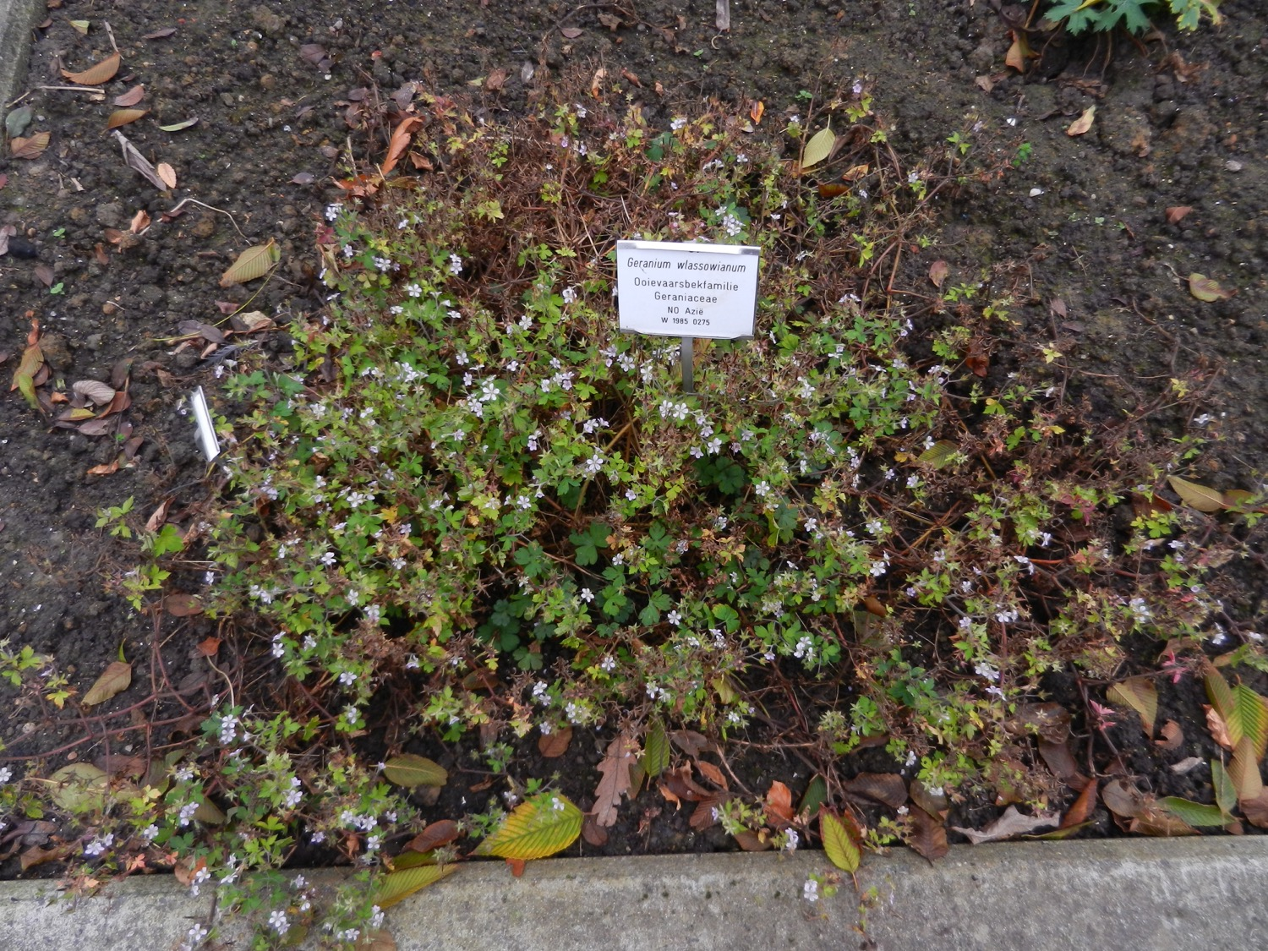
Notes:
Geranium wlassowianum
Ooievaarsbekfamilie (Geraniaceae)
De bloemkleur is hier opvallend licht, en eigenlijk zijn de meeste planten van deze soort sterker van kleur.

Slide 41
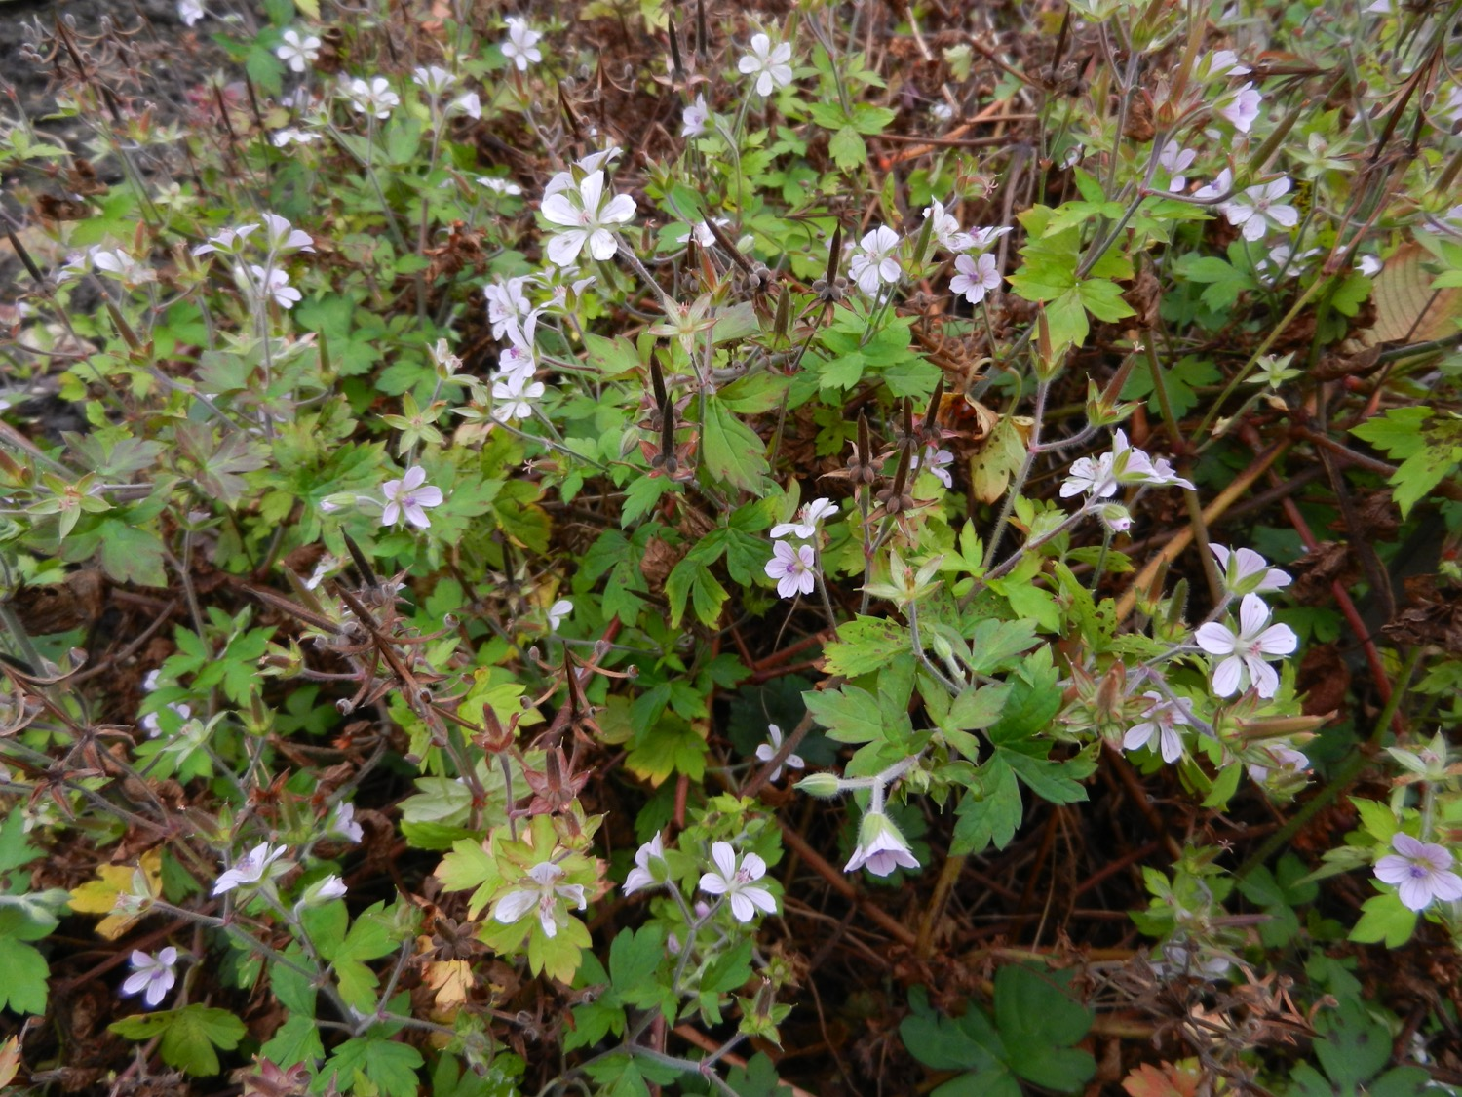
Notes:
Geranium wlassowianum
Ooievaarsbekfamilie (Geraniaceae)
De bloemkleur is hier opvallend licht, en eigenlijk zijn de meeste planten van deze soort sterker van kleur.

Slide 42
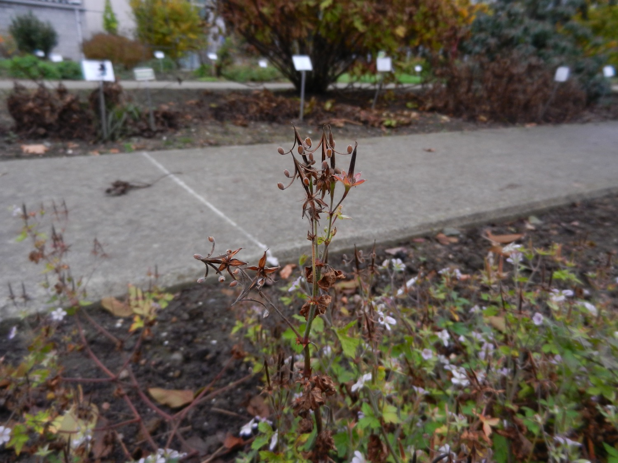
Notes:
Geranium wlassowianum
Ooievaarsbekfamilie (Geraniaceae)
De vruchten springen open, de zaden worden ver weggeslingerd.

Slide 43
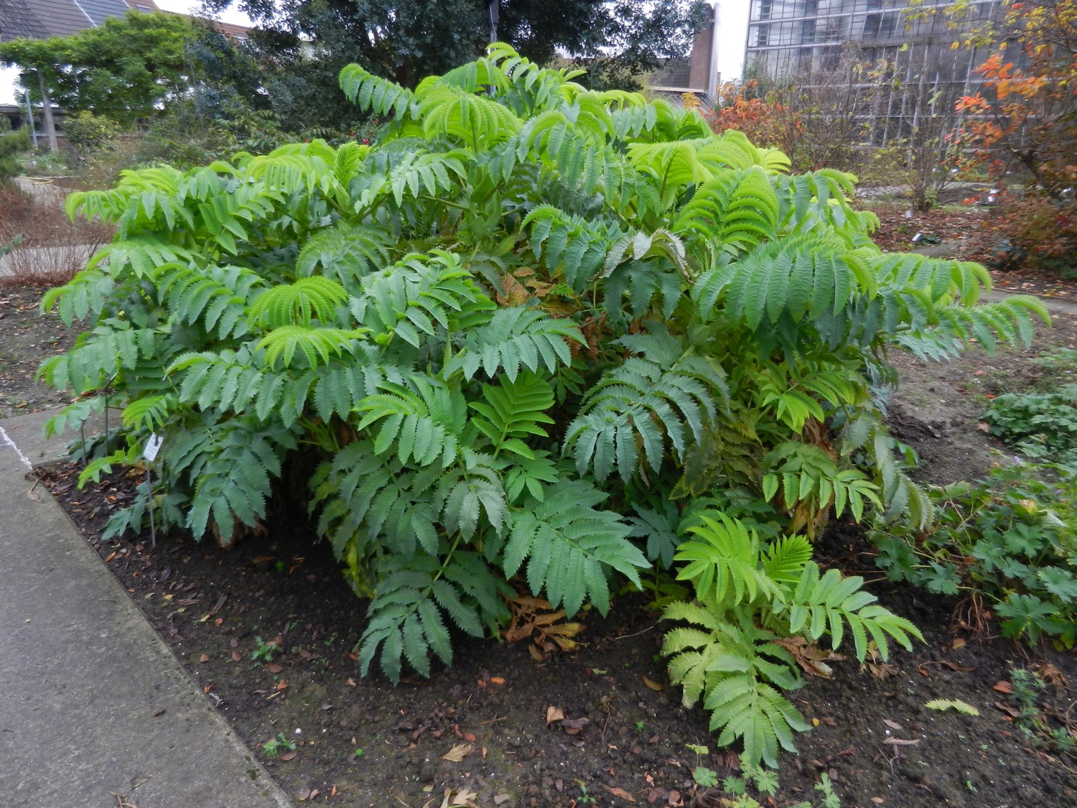
Notes:
Grote honingbloem (Melianthus major)
Francoafamilie (Francoaceae)
Opnieuw onweerstaanbaar, een supermooie plant, maar blijkbaar gevaarlijk voor ons vee.

Slide 44
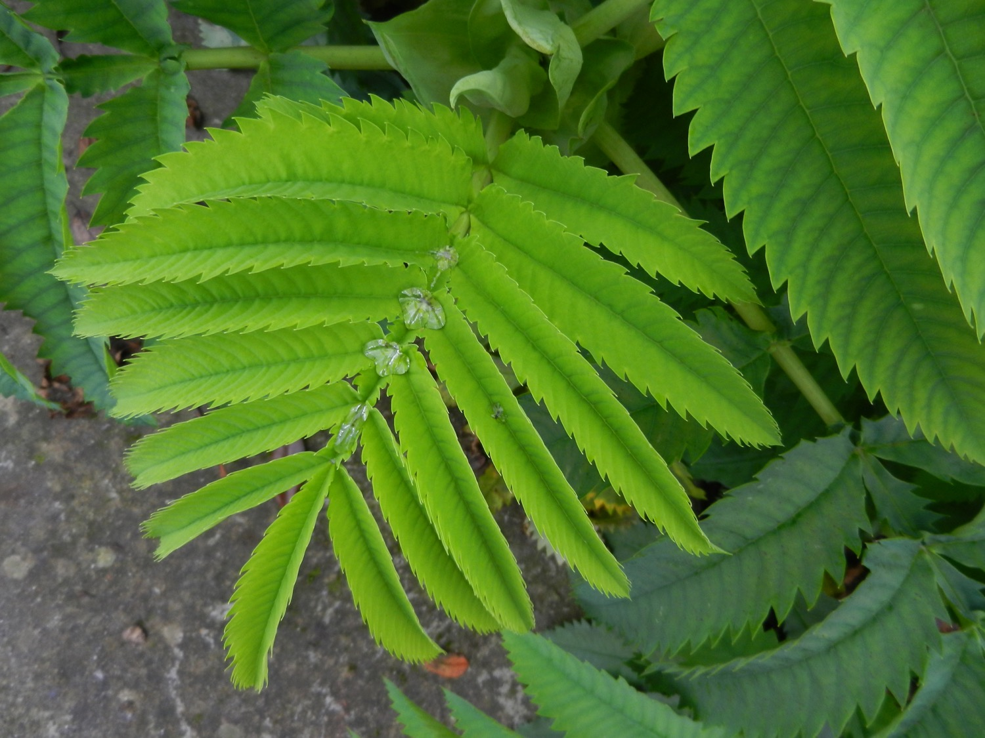
Notes:
Grote honingbloem (Melianthus major)
Francoafamilie (Francoaceae)
Regendruppels blijven liggen op de blaadjes en op de gevleugelde rachis.

Slide 45
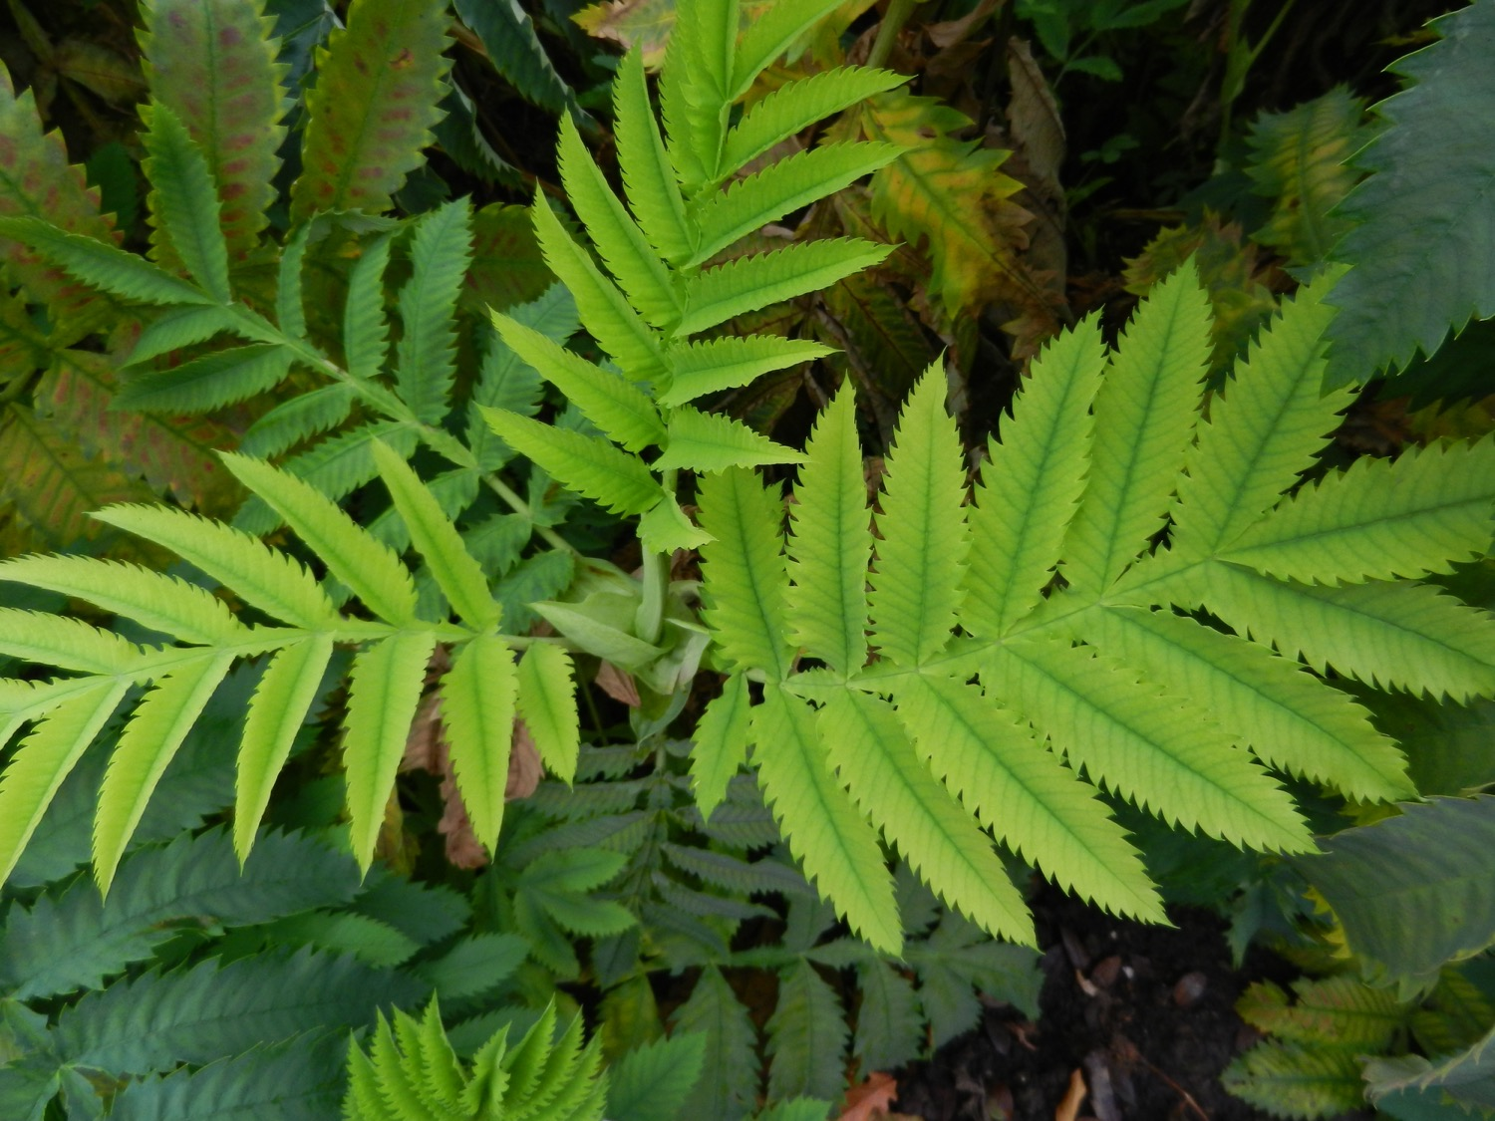
Notes:
Grote honingbloem (Melianthus major)
Francoafamilie (Francoaceae)
Hier gaan we eventjes de stipulen bekijken…

Slide 46
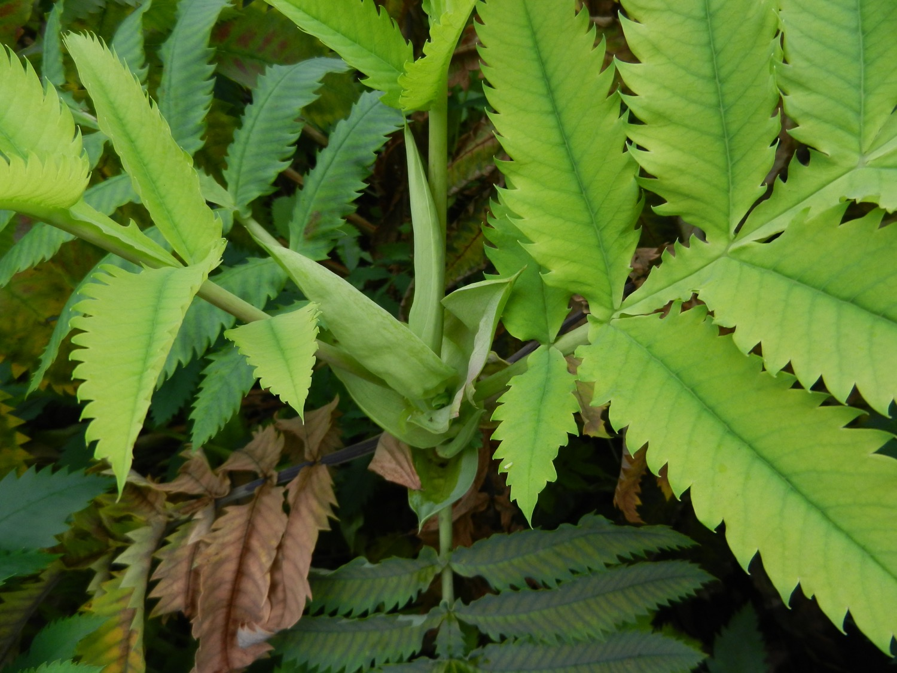
Notes:
Grote honingbloem (Melianthus major)
Francoafamilie (Francoaceae)
Hier gaan we eventjes de stipulen bekijken…

Slide 47
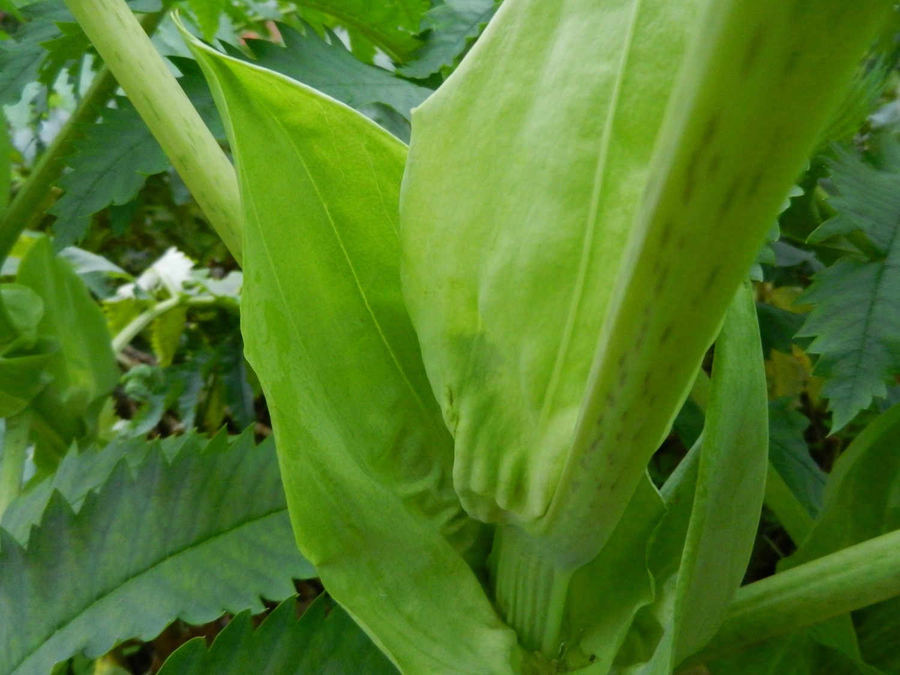
Notes:
Grote honingbloem (Melianthus major)
Francoafamilie (Francoaceae)
Zoals uit deze foto blijkt zijn de twee stipulen intrapetiolair vergroeid, waarbij de twee middennerven goed zichtbaar zijn en blijven.

Slide 48
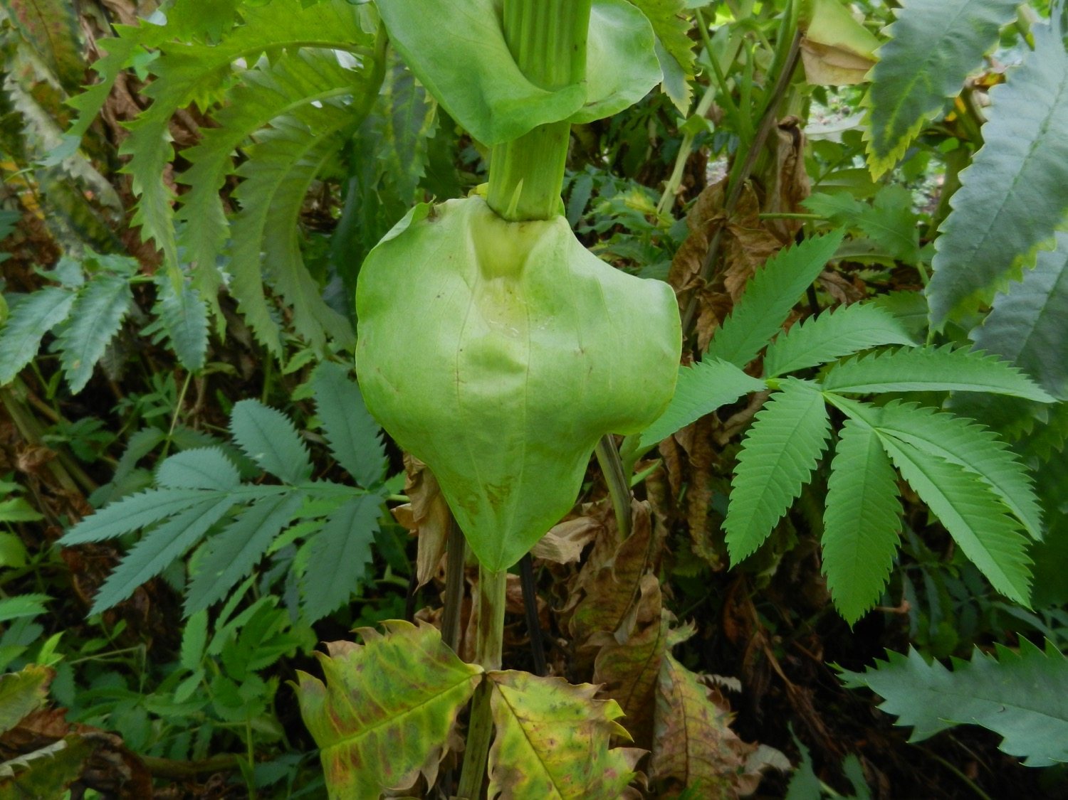
Notes:
Grote honingbloem (Melianthus major)
Francoafamilie (Francoaceae)
Zoals uit deze foto blijkt zijn de twee stipulen intrapetiolair vergroeid, waarbij de twee middennerven goed zichtbaar zijn en blijven.

Slide 49
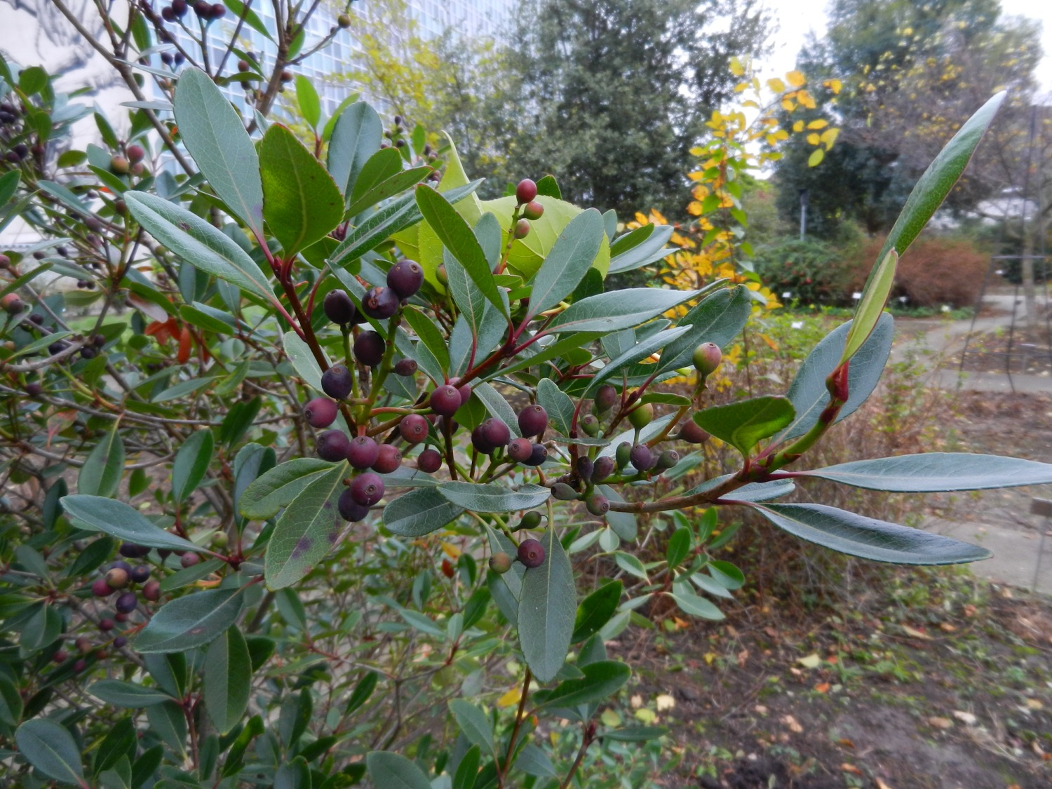
Notes:
Rhaphiolepis umbellata
Rozenfamilie (Rosaceae)
De naam “umbellata” is hier eigenlijk niet passend, want schermvormig is dit vruchtgestel duidelijk niet.
De alternatieve naam, die nu soms wordt toegepast, als Rhaphiolepis indica, past evenmin, want deze soort groeit niet van nature in India.

Slide 50
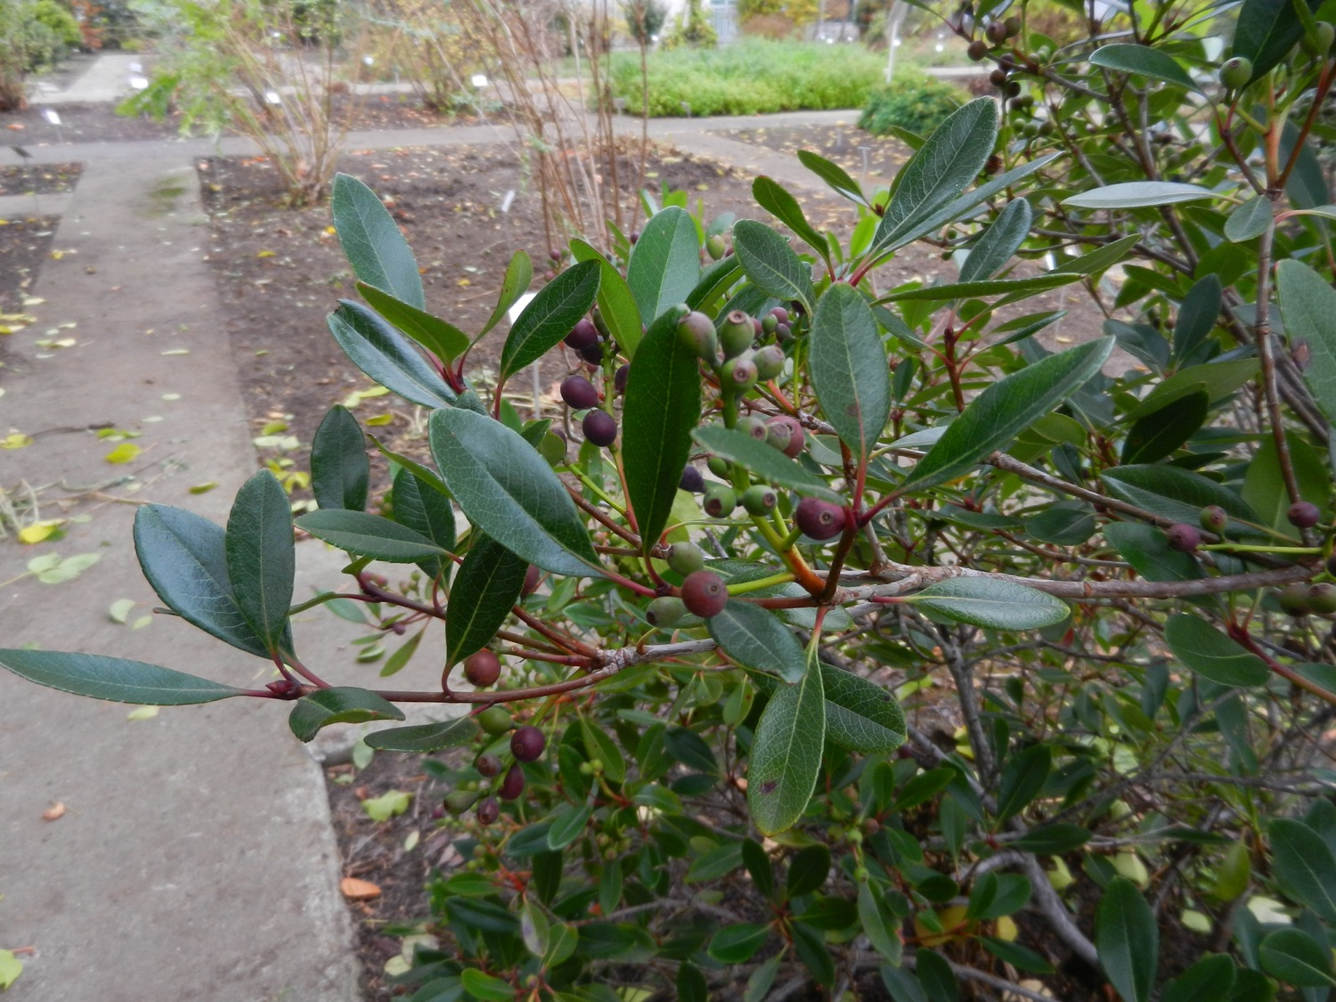
Notes:
Rhaphiolepis umbellata
Rozenfamilie (Rosaceae)
De naam “umbellata” is hier eigenlijk niet passend, want schermvormig is dit vruchtgestel duidelijk niet.
De alternatieve naam, die nu soms wordt toegepast, als Rhaphiolepis indica, past evenmin, want deze soort groeit niet van nature in India.

Slide 51
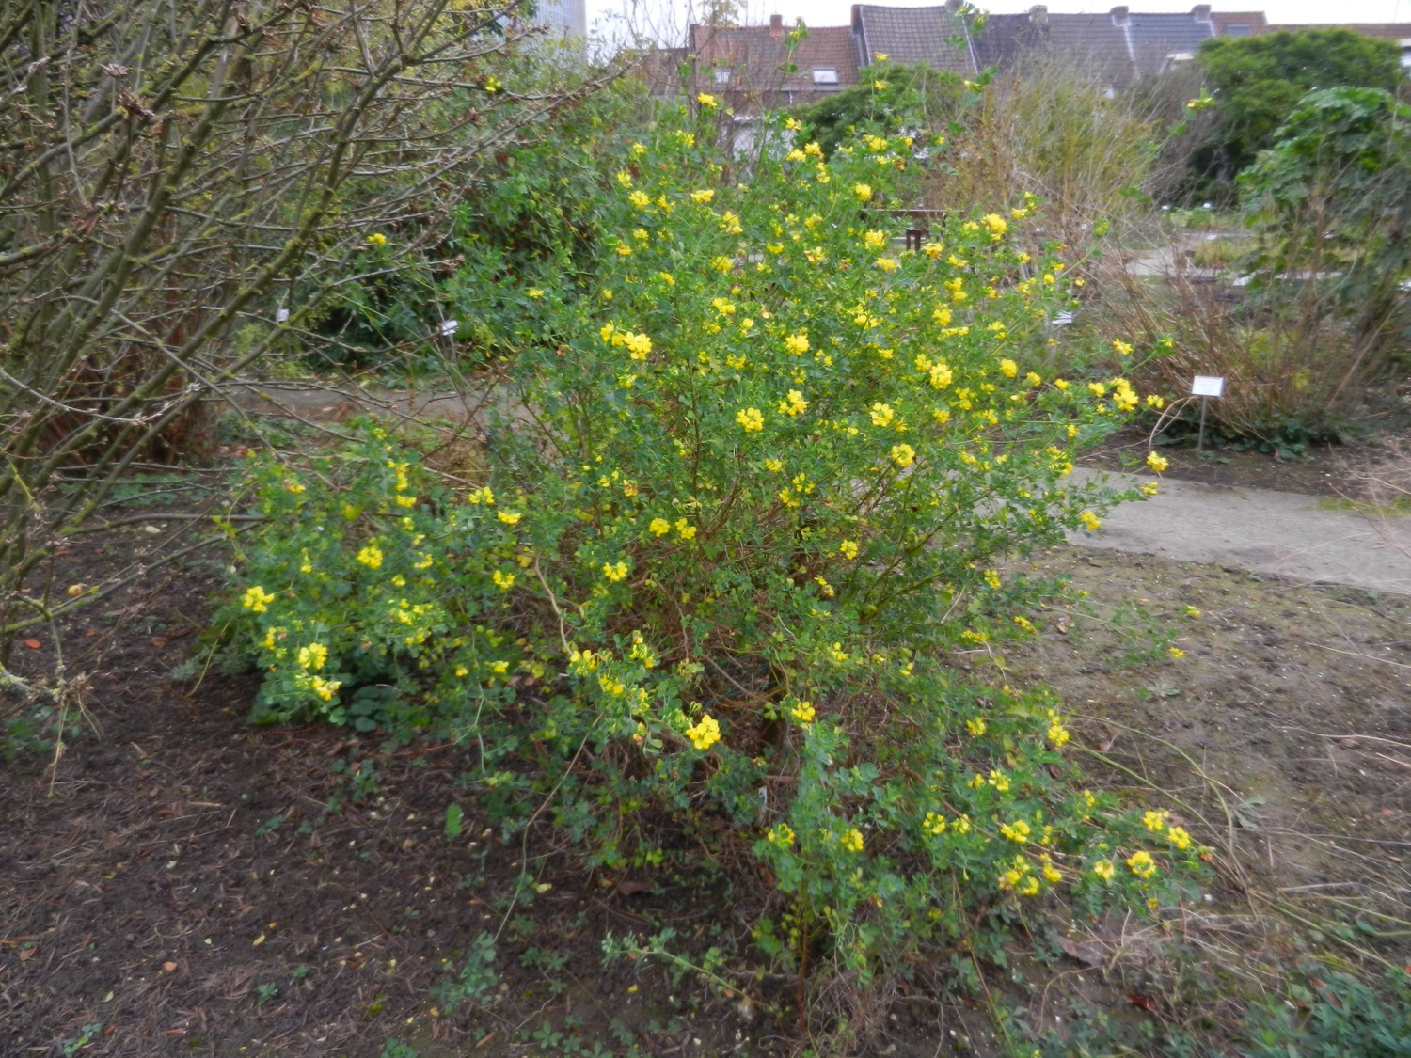
Notes:
Coronilla valentina subsp. glauca
Vlinderbloemenfamilie (Fabaceae)
Volop bloeiend is nu deze struik, wat bevestigd wordt op observation.org…

Slide 52
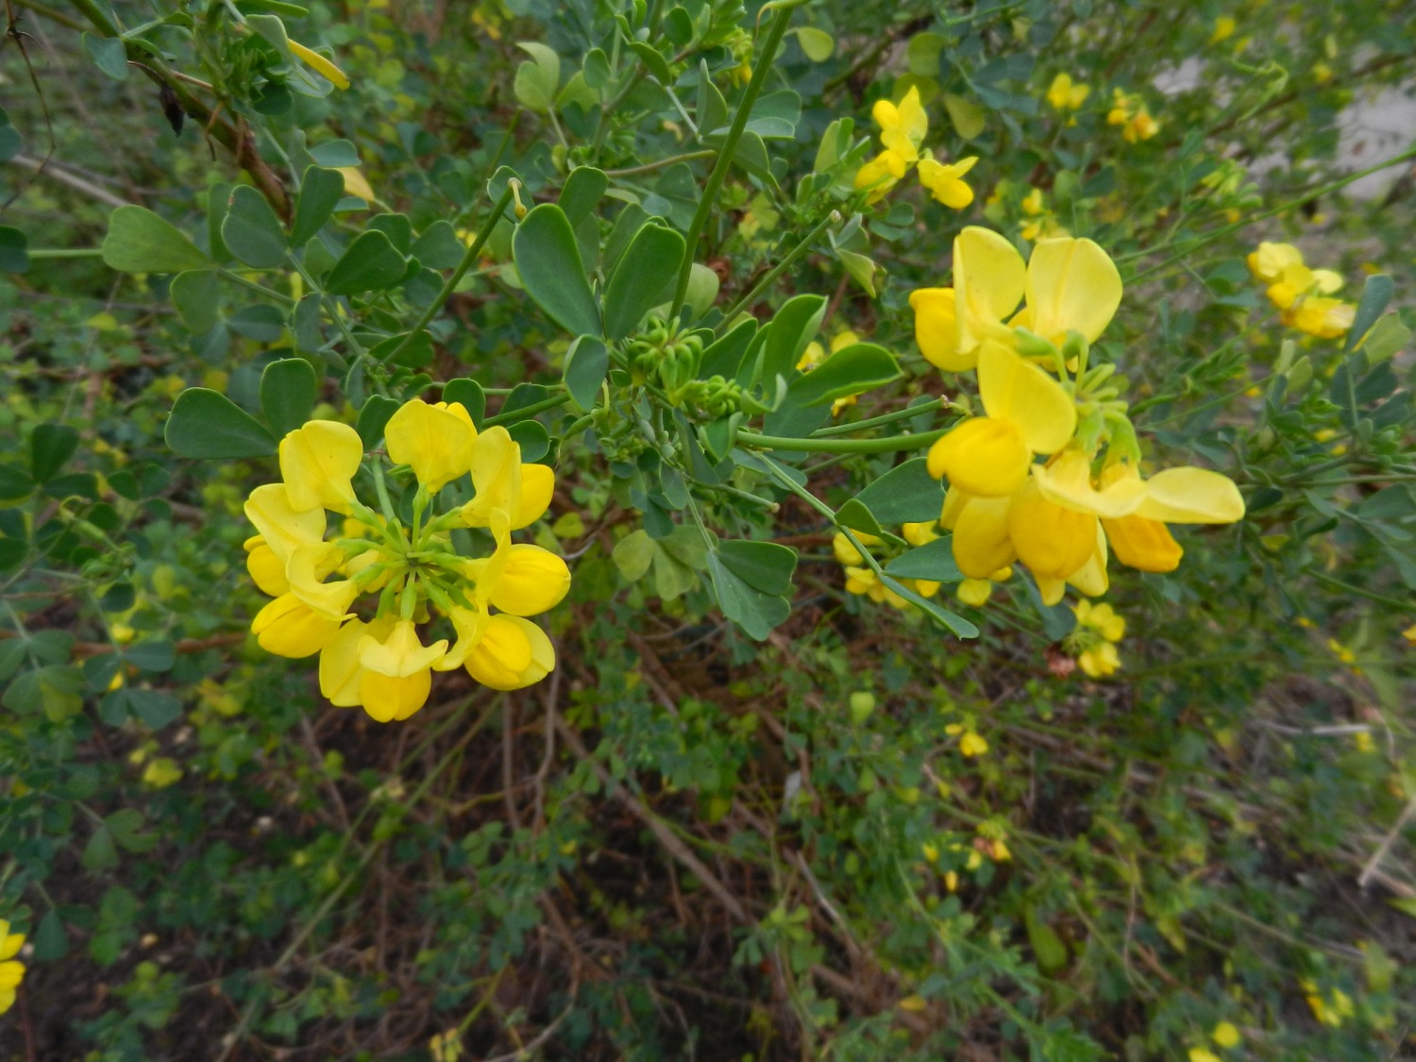
Notes:
Coronilla valentina subsp. glauca
Vlinderbloemenfamilie (Fabaceae)
Volop bloeiend is nu deze struik, wat bevestigd wordt op observation.org…

Slide 53
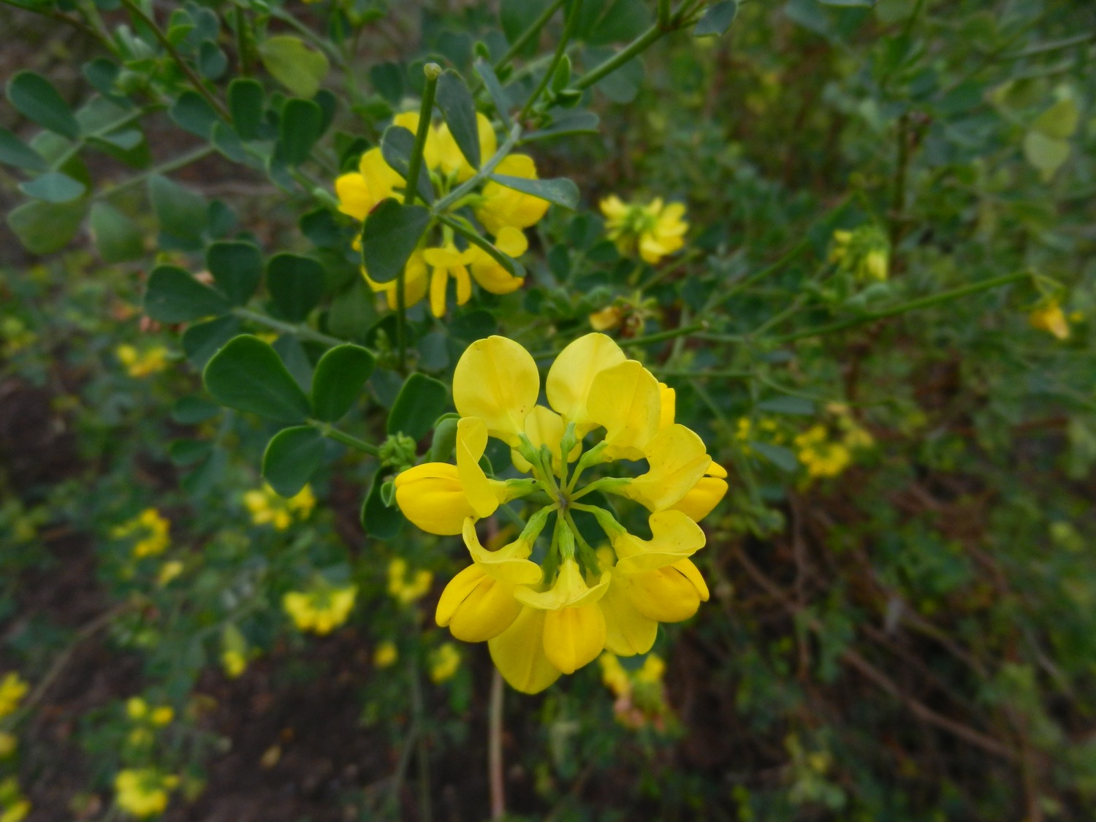
Notes:
Coronilla valentina subsp. glauca
Vlinderbloemenfamilie (Fabaceae)
Volop bloeiend is nu deze struik, wat bevestigd wordt op observation.org…

Slide 54
Arboretum

Slide 55
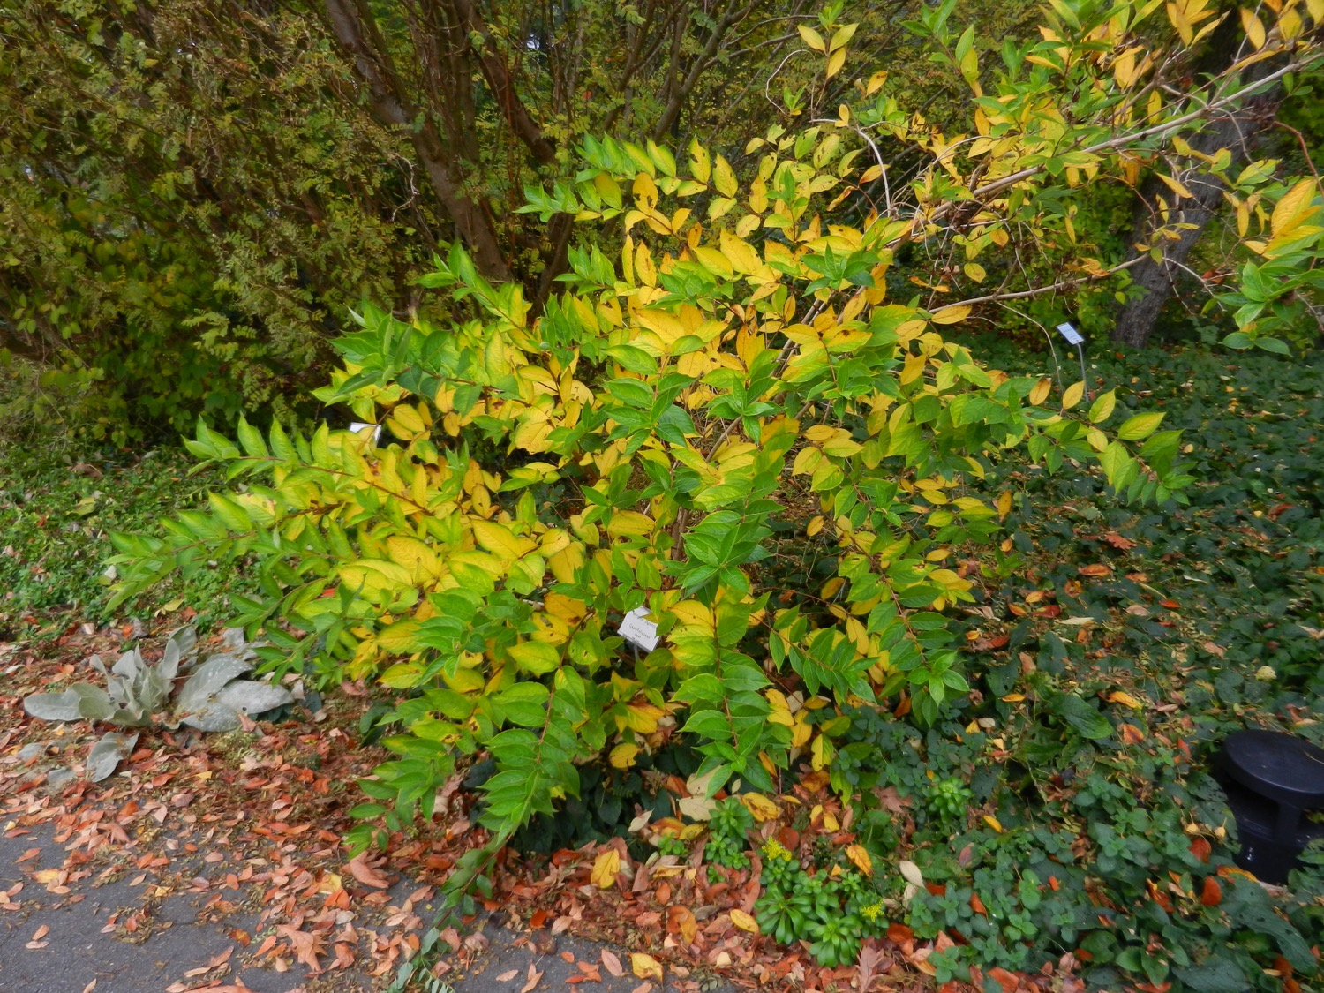
Notes:
Weigela japonica
Kamperfoeliefamilie (Caprifoliaceae)
Een struik met een geel hart: de oudste bladeren verkleuren het eerst.

Slide 56
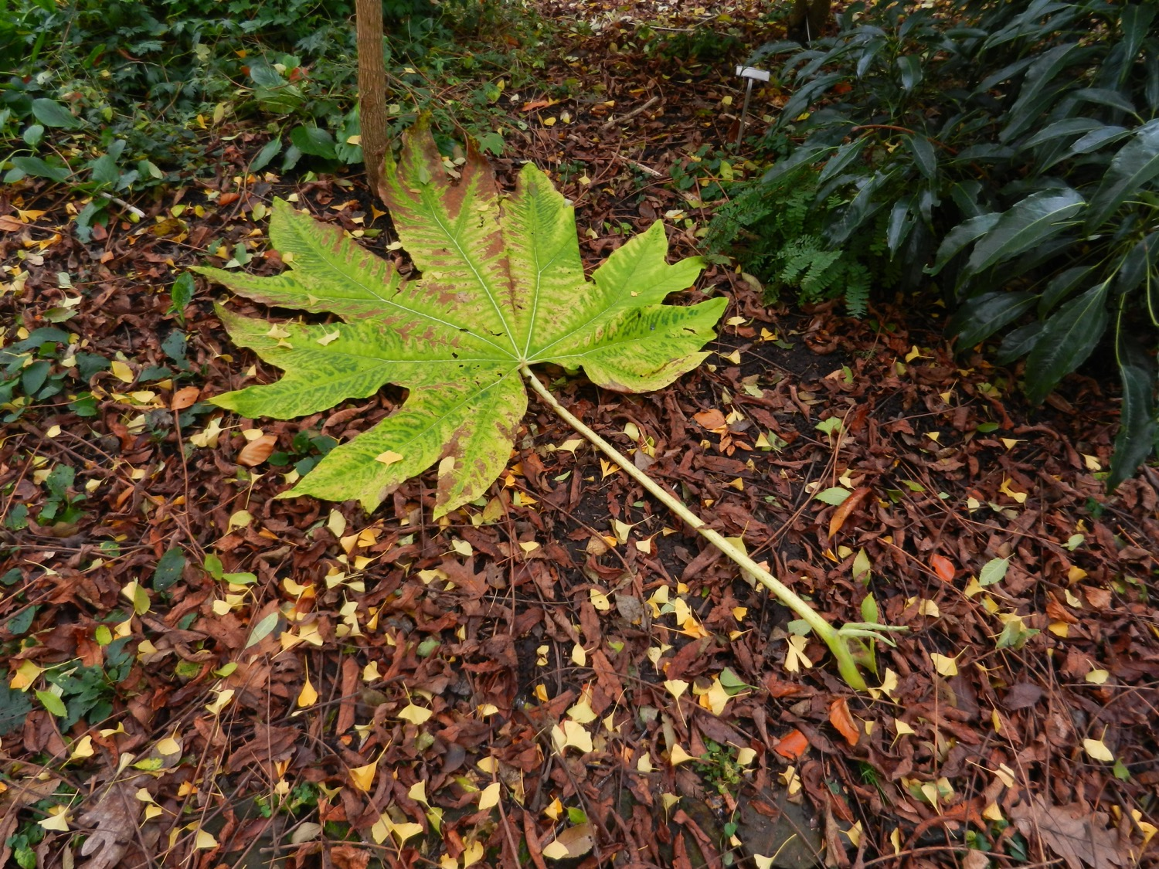
Notes:
Rijstpapierplant (Tetrapanax papyrifer ‘Steroidal Giant’)
Klimopfamilie (Araliaceae)
Op de grond ligt een enorm groot afgevallen blad, met bij de basis van de bladsteel de kenmerkende twee stipulen.

Slide 57

Notes:
Rijstpapierplant (Tetrapanax papyrifer ‘Steroidal Giant’)
Klimopfamilie (Araliaceae)
Inderdaad een reusachtige plant…

Slide 58

Notes:
Rijstpapierplant (Tetrapanax papyrifer ‘Steroidal Giant’)
Klimopfamilie (Araliaceae)
Met telkens twee opgerichte stipulen bij elke bladvoet.

Slide 59

Notes:
Rijstpapierplant (Tetrapanax papyrifer ‘Steroidal Giant’)
Klimopfamilie (Araliaceae)
En de bloemgestellen die onze winter moeten doorstaan… maar meestal ten onder gaan. Misschien lukt het hier wel, in de beschutting van het arboretum?

Slide 60

Notes:
Euonymus grandiflorus
Kardinaalsmutsfamilie (Celastraceae)
Van deze struik blijven nog enkele vuurrode bladeren hangen, de meeste liggen al op de grond.

Slide 61

Notes:
Euonymus grandiflorus
Kardinaalsmutsfamilie (Celastraceae)
En hier zien we enkele vruchten met her en der nog een zwart zaadje, waaraan een rode arillus hangt.

Slide 62

Notes:
Pyracantha fortuneana
Rozenfamilie (Rosaceae)
Van deze struik, die beladen was met talrijke vruchten, blijven er maar weinig vruchten meer over….

Slide 63

Notes:
Pyracantha fortuneana
Rozenfamilie (Rosaceae)
Van deze struik, die beladen was met talrijke vruchten, blijven er maar weinig vruchten meer over….

Slide 64

Notes:
Pyracantha fortuneana
Rozenfamilie (Rosaceae)
Van deze struik, die beladen was met talrijke vruchten, blijven er maar weinig vruchten meer over….

Slide 65

Notes:
Ceratostigma griffithii
Strandkruidfamillie (Plumbaginaceae)
Een mooie struik, die nu volop in bloei staat, en tegelijk beginnen de bladeren te verkleuren.

Slide 66

Notes:
Ceratostigma griffithii
Strandkruidfamillie (Plumbaginaceae)
Een mooie struik, die nu volop in bloei staat, en tegelijk beginnen de bladeren te verkleuren.

Slide 67

Notes:
Ceratostigma griffithii
Strandkruidfamillie (Plumbaginaceae)
Hier zijn de vijf stijltakken goed zichtbaar.

Slide 68
Systematiek Monocotylen
SMC

Slide 69

Notes:
Agapanthus coddii
Agapanthusfamilie (Agapanthaceae)
De bladeren beginnen hier af te sterven, mét mooie kleuren.

Slide 70

Notes:
Agapanthus coddii
Agapanthusfamilie (Agapanthaceae)
En hier zijn de hangende vruchten, waarvan de wanden beginnen te openen en waardoor de zwarte zaden worden verspreid.

Slide 71
Planten & Mensen
PLM

Slide 72

Notes:
Zure kers (Prunus cerasus ‘Pater Stefaan’)
Rozenfamilie (Rosaceae)
Een boompje met een duidelijke ent (merk het kleurverschil van de twee stammetjes), en met prachtige herfstkleuren.

Slide 73
Orangerie
ORA

Slide 74

Notes:
Mahonia eurybracteata
Berberisfamilie (Berberidaceae)
Deze plant is aan het einde van haar bloeiperiode, wat te merken valt aan de talrijke vruchtjes die onder de bloemen zitten.

Slide 75

Notes:
Mahonia eurybracteata
Berberisfamilie (Berberidaceae)
Op deze foto’s zijn de bracteeën van de (oudere) knoppen goed zichtbaar.

Slide 76

Notes:
Mahonia eurybracteata
Berberisfamilie (Berberidaceae)
Op deze foto’s zijn de bracteeën van de (oudere) knoppen goed zichtbaar.

Slide 77
Mediterranea
MDT

Slide 78

Notes:
Colletia paradoxa
Wegedoornfamilie (Rhamnaceae)
Rond deze periode van het jaar komt deze plant helemaal in bloei, waardoor de vruchtzetting telkens zeer laag is.

Slide 79

Notes:
Colletia paradoxa
Wegedoornfamilie (Rhamnaceae)
Een takje in bloei & groei, met veel kleine witte bloemen.

Slide 80

Notes:
Colletia paradoxa
Wegedoornfamilie (Rhamnaceae)
En op deze foto kunnen we de meeldraden goed waarnemen, en dan in het bijzonder hun ongewone plaatsing: alternerend met de witte kelkblaadjes, want de kroonbladen ontbreken bij dit genus.

Slide 81

Notes:
Amicia zygomeris
Vlinderbloemenfamilie (Fabaceae)
Onweerstaanbaar trekt deze plant de aandacht.

Slide 82

Notes:
Amicia zygomeris
Vlinderbloemenfamilie (Fabaceae)
Onweerstaanbaar trekt deze plant de aandacht.

Slide 83

Notes:
Amicia zygomeris
Vlinderbloemenfamilie (Fabaceae)
Kijk eens naar deze zeer schone blaadjes, twee aan twee op een bladsteel.
En dan nog zeer fraaie bloemen, met een vlag en twee zwaarden die pal tegen de kiel aanliggen.

Slide 84

Notes:
Campylotropis macrocarpa
Vlinderbloemenfamilie (Fabaceae)
Een fraaie gele vlek in de schaduw van een eucalyptus…

Slide 85

Notes:
Mirte (Myrtus communis)
Mirtefamilie (Myrtaceae)
Twee (of drie ?) struikjes, met licht verschillende vruchtbouw.
Bij deze plant hier zijn de resten van de kelk relatief klein en bulken amper uit.

Slide 86

Notes:
Mirte (Myrtus communis)
Mirtefamilie (Myrtaceae)
Twee (of drie ?) struikjes, met licht verschillende vruchtbouw.
Bij deze plant hier zijn de resten van de kelk relatief klein en bulken amper uit.

Slide 87

Notes:
Mirte (Myrtus communis)
Mirtefamilie (Myrtaceae)
Twee (of drie ?) struikjes, met licht verschillende vruchtbouw.
Bij deze plant hier zijn de resten van de kelk relatief groot en bulken sterk uit.

Slide 88

Notes:
Mirte (Myrtus communis)
Mirtefamilie (Myrtaceae)
Twee (of drie ?) struikjes, met licht verschillende vruchtbouw.
Bij deze plant hier zijn de resten van de kelk relatief groot en bulken sterk uit.

Slide 89
Kleine Vijver
KLV

Slide 90

Notes:
Japanse margriet (Nipponanthemum nipponicum)
Asterfamilie (Asteraceae)
Deze Japanse soort startte haar bestaan in de plantkunde als Leucanthemum nipponicum, dus als een Japanse margriet. Later kwam ze terecht in Chrysanthemum en Tanacetum, maar uiteindelijk werd ze de enige soort in dit zeer kleine genus.

Slide 91

Notes:
Japanse margriet (Nipponanthemum nipponicum)
Asterfamilie (Asteraceae)
Deze Japanse soort startte haar bestaan in de plantkunde als Leucanthemum nipponicum, dus als een Japanse margriet. Later kwam ze terecht in Chrysanthemum en Tanacetum, maar uiteindelijk werd ze de enige soort in dit zeer kleine genus.

Slide 92

Notes:
Japanse margriet (Nipponanthemum nipponicum)
Asterfamilie (Asteraceae)
Deze Japanse soort startte haar bestaan in de plantkunde als Leucanthemum nipponicum, dus als een Japanse margriet. Later kwam ze terecht in Chrysanthemum en Tanacetum, maar uiteindelijk werd ze de enige soort in dit zeer kleine genus.
Bij deze hoofdjes kunnen we nog goed de oranje pollenhoopjes zien op de toppen van de bloemetjes, en bij de bloemetjes weg van het centrum zien we de twee groenige stijltakjes uitsteken.

